Slide 1
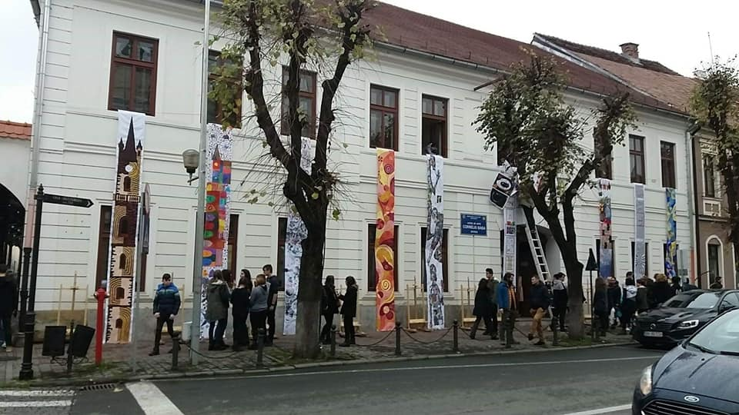
Liceul de arte “corneliu baba” bistrita
SPECIALIZĂRI UNICE OFERITE ÎN juDEȚUL bn:
Grafica
Pictura
Moda
Ceramica
Arhitectura
design
Conservare- restaurare bunuri culturale
office@licartebn.ro
www.licartebn.ro
OFERTA EDUCAȚIONALĂ - OPȚIUNI PENTRU VIITOR - 2023-2024

Slide 4
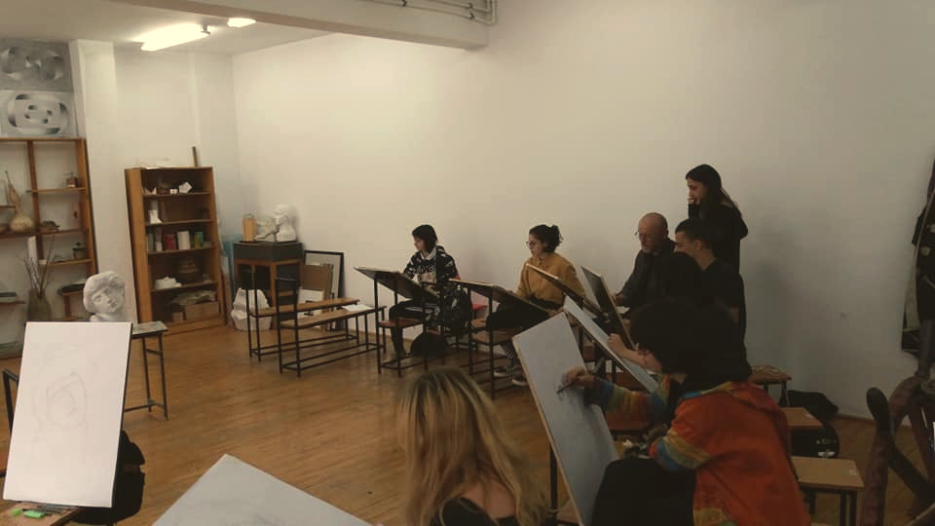
Clasa Arte plastice Specializare grafica
Calificare - Tehnician în tehnici artistice
- grafică

Slide 5
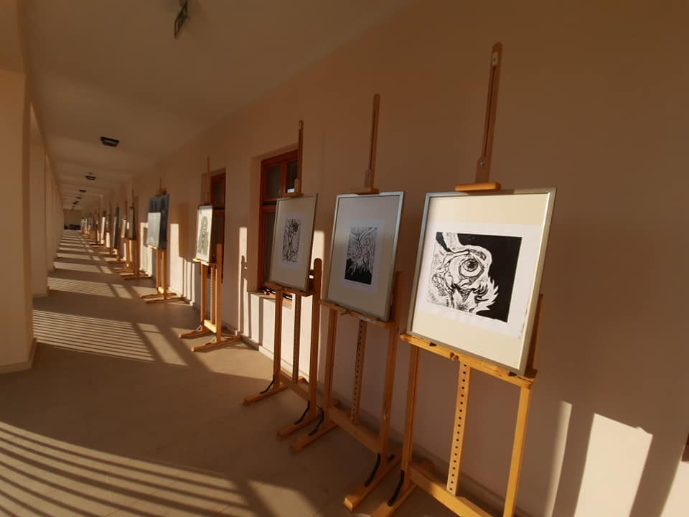
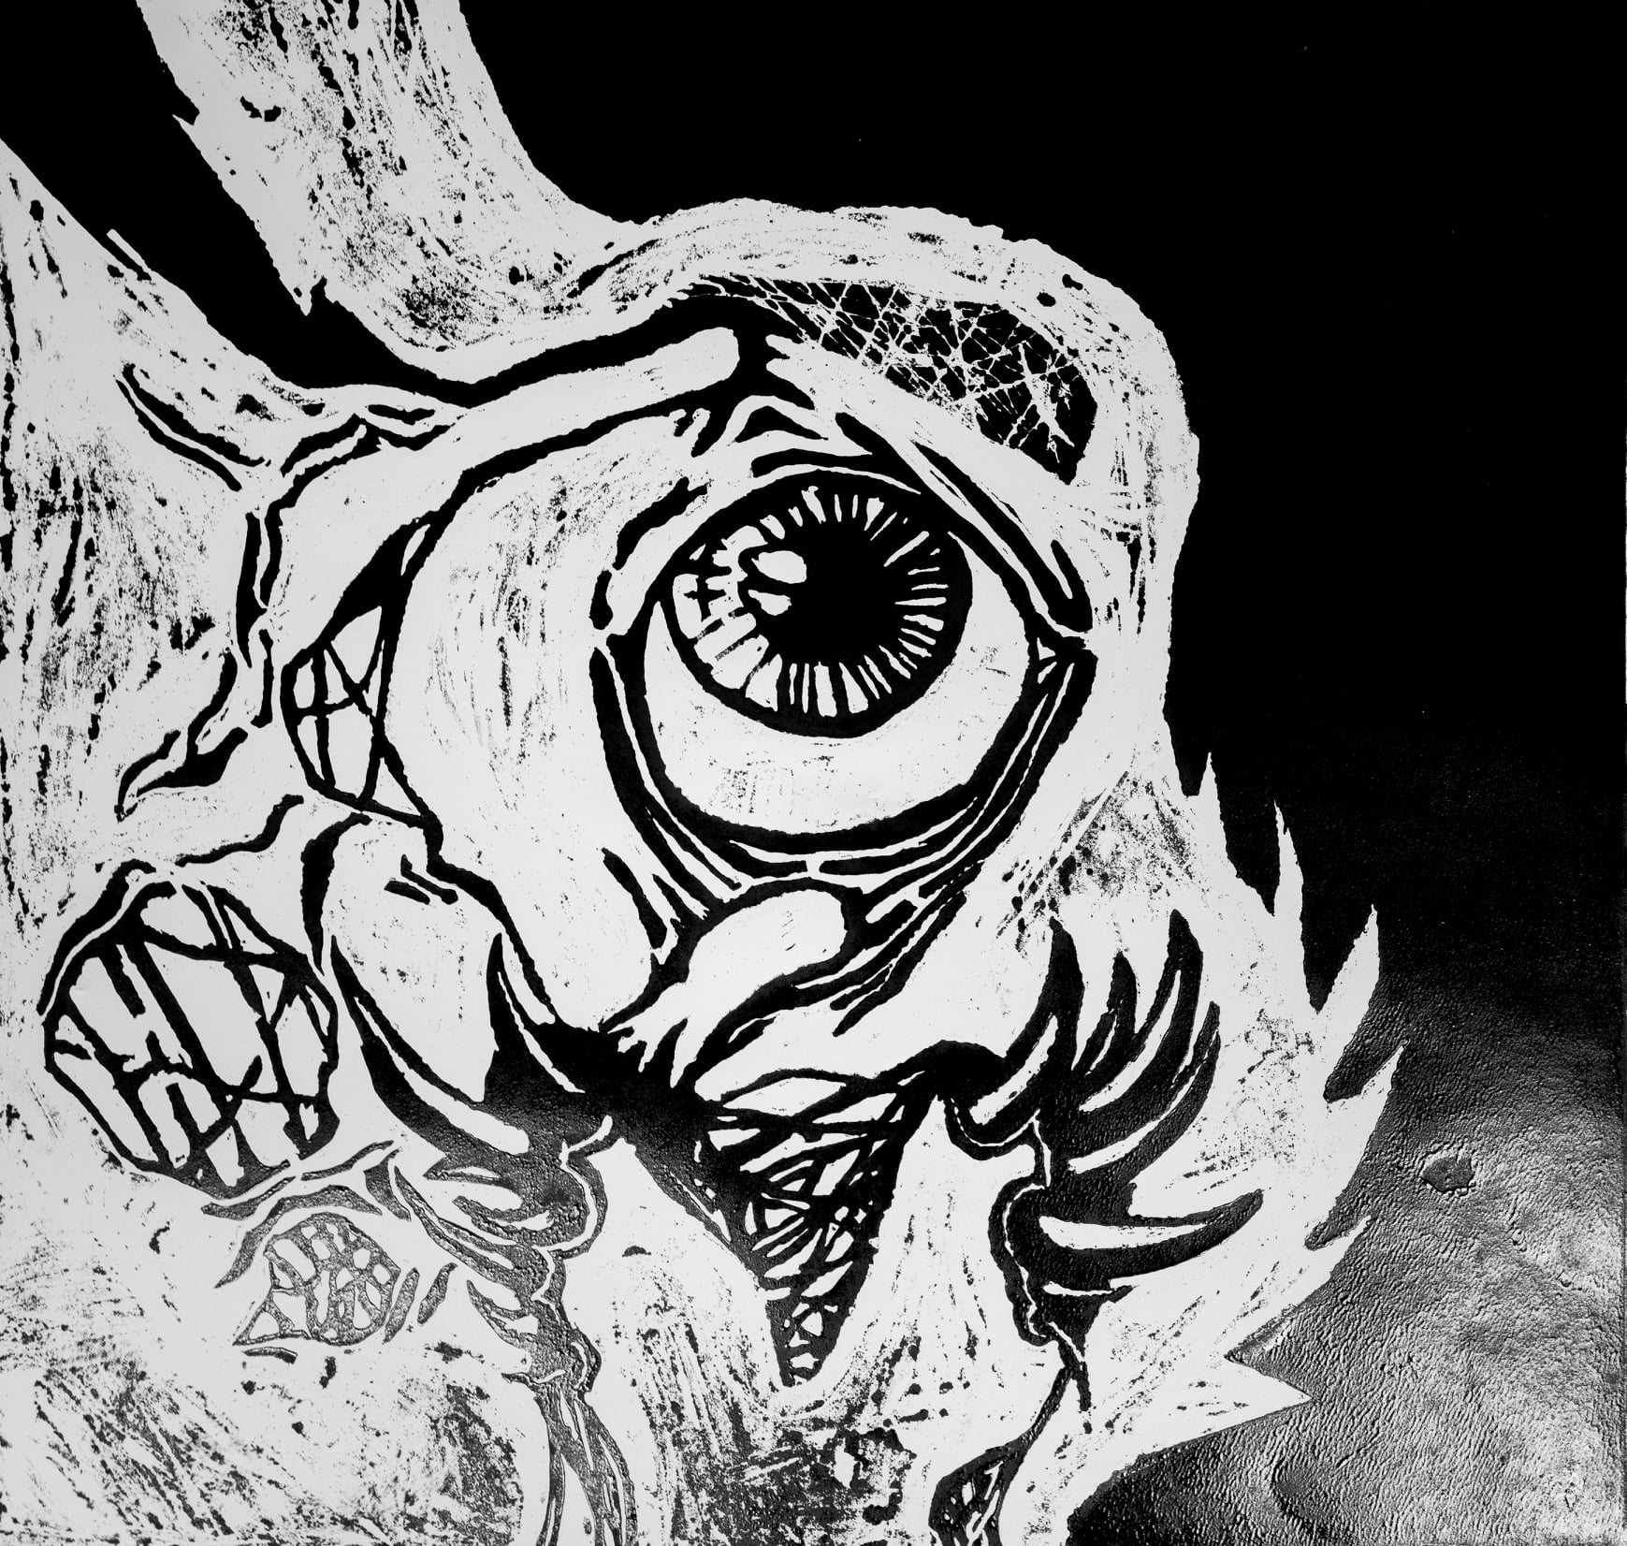
Clasa Arte plastice Specializare grafica
Calificare - Tehnician în tehnici artistice- grafică

Slide 6
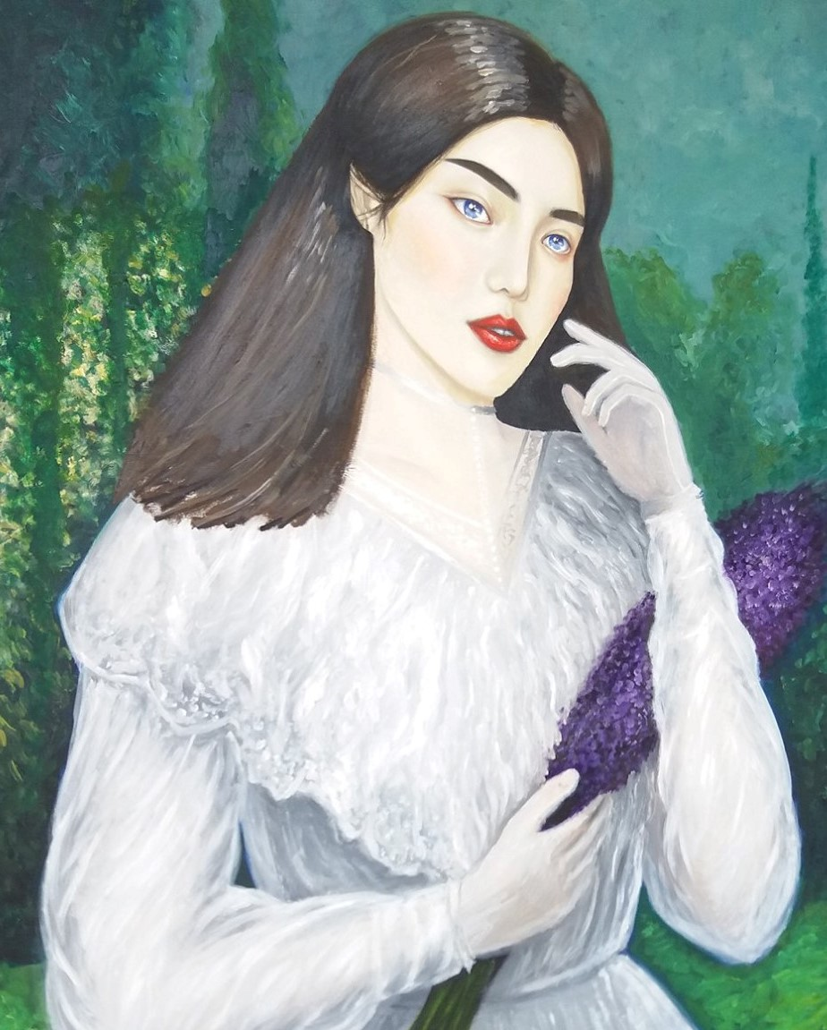
Clasa Arte plastice Specializare pictura
Calificare - Tehnician în tehnici artistice- pictură

Slide 7
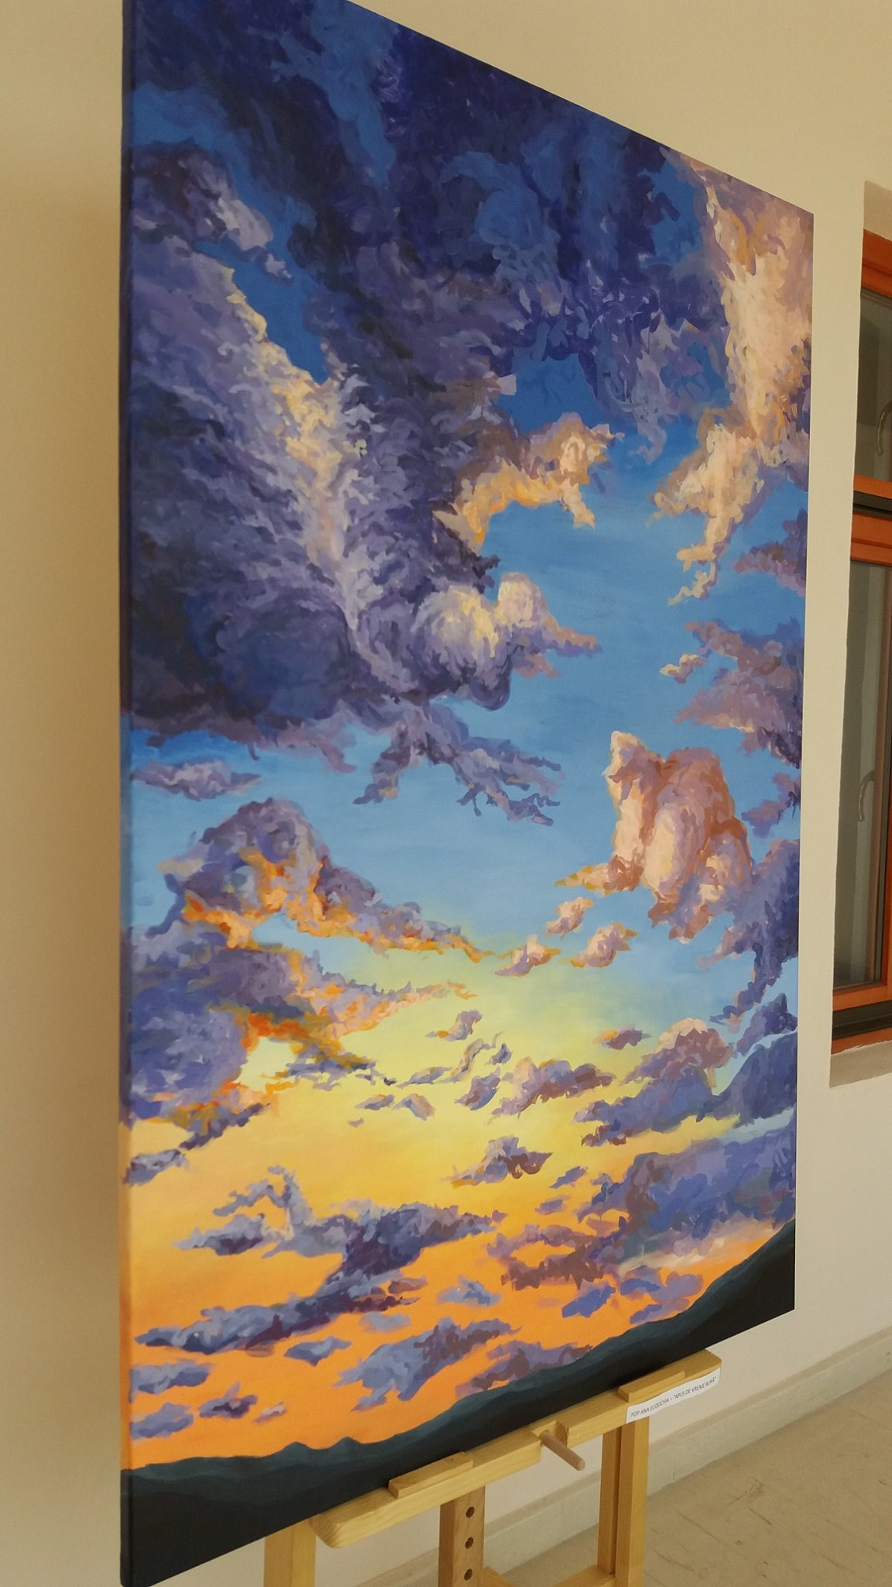
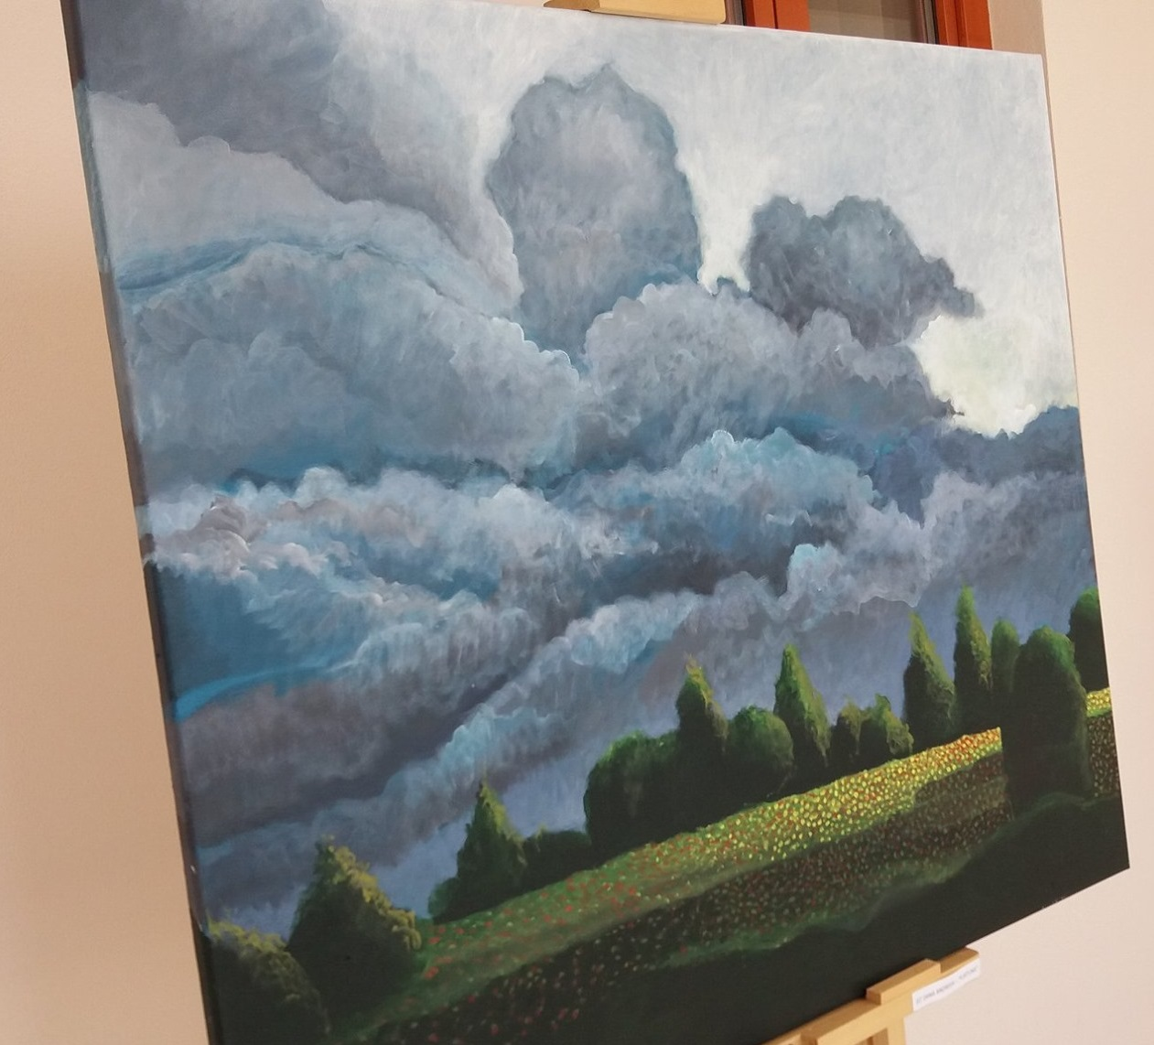
Clasa Arte plastice Specializare pictura
Calificare - Tehnician în tehnici artistice- pictură

Slide 8
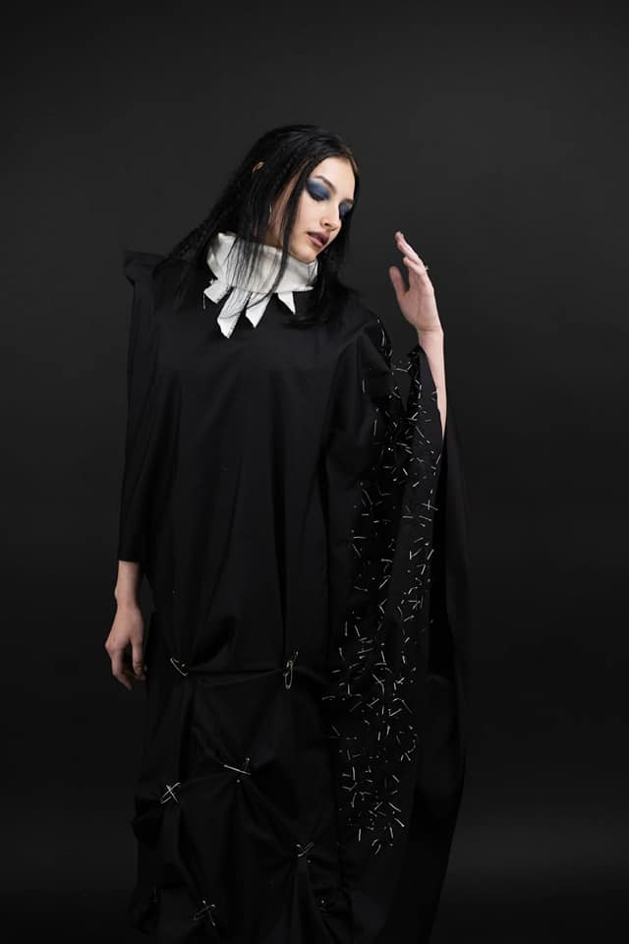
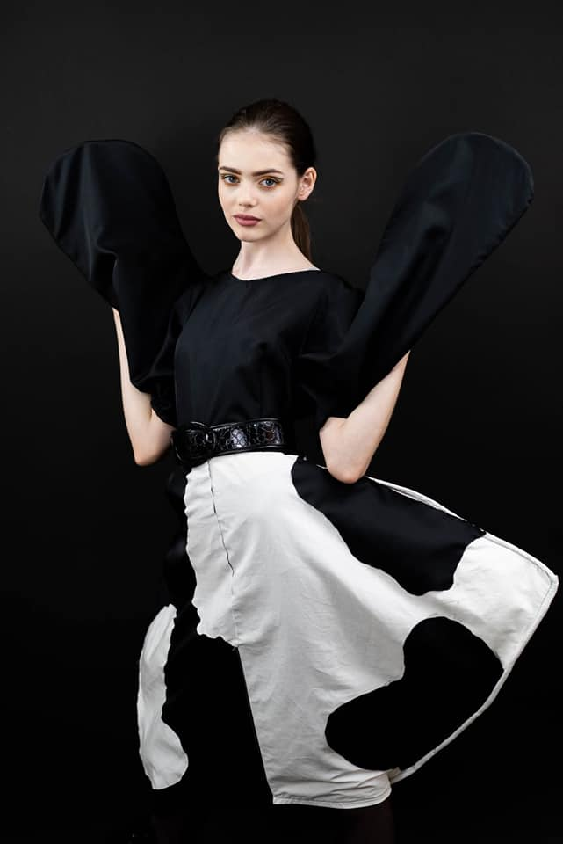
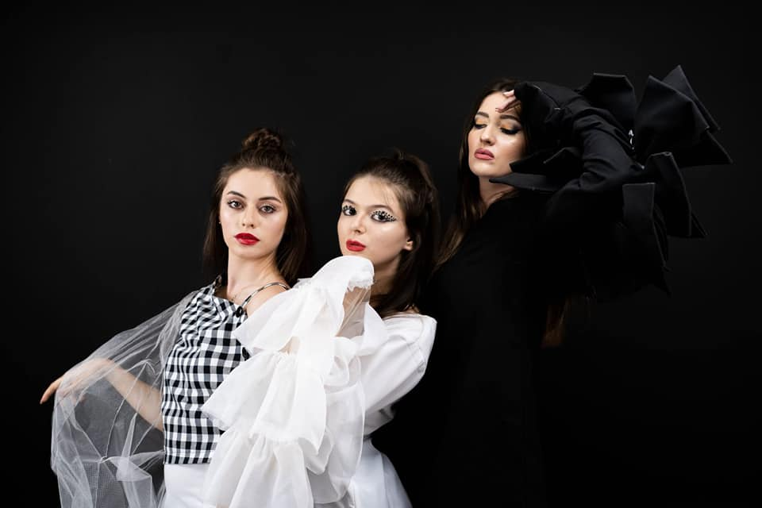
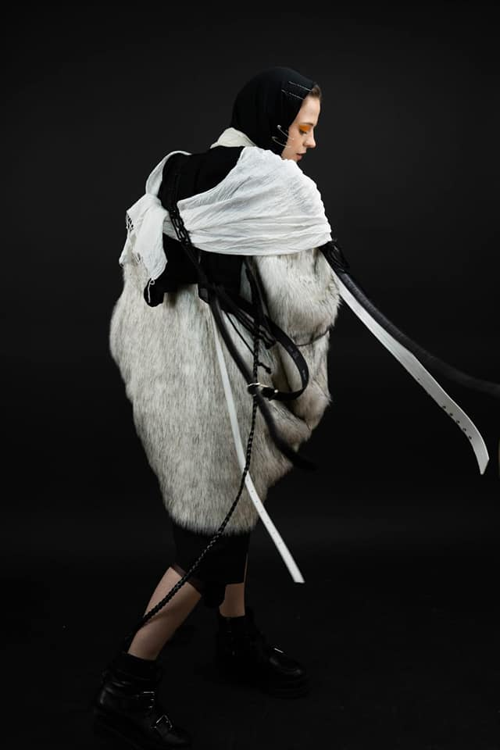
Clasa Arte plastice și decorative Specializare moda
Calificare - Tehnician în tehnici artistice- modă

Slide 9
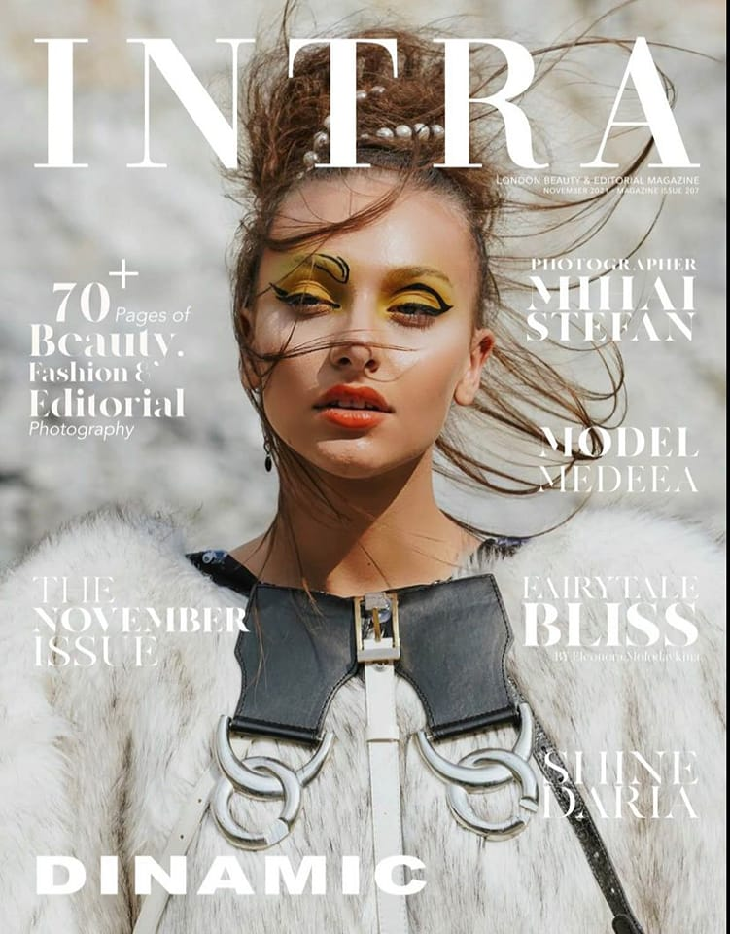
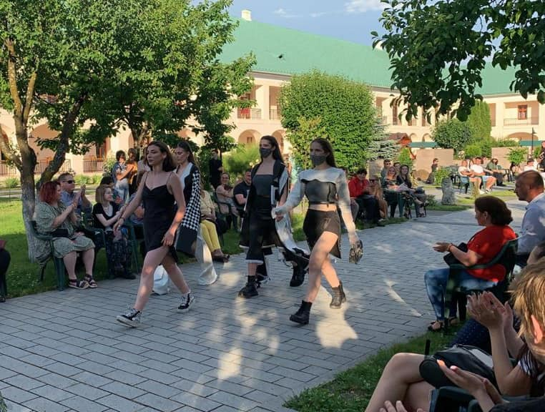
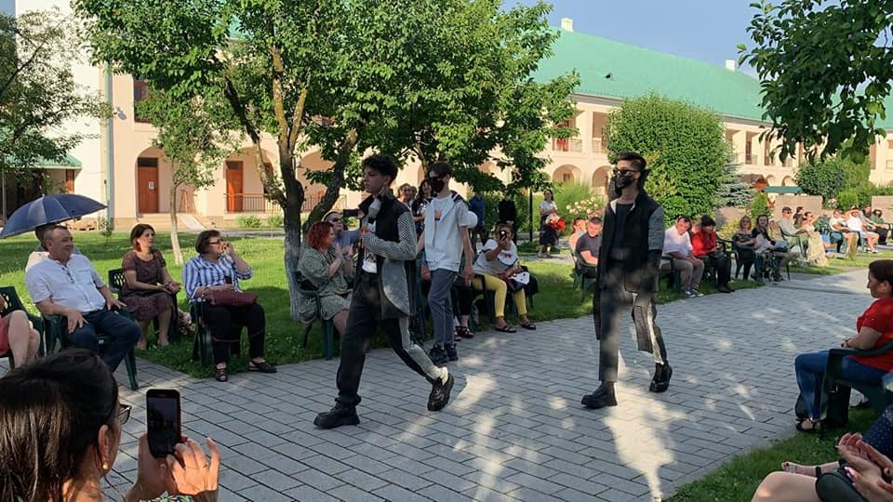
Clasa Arte plastice și decorative Specializare moda
Calificare - Tehnician în tehnici artistice- modă

Slide 10
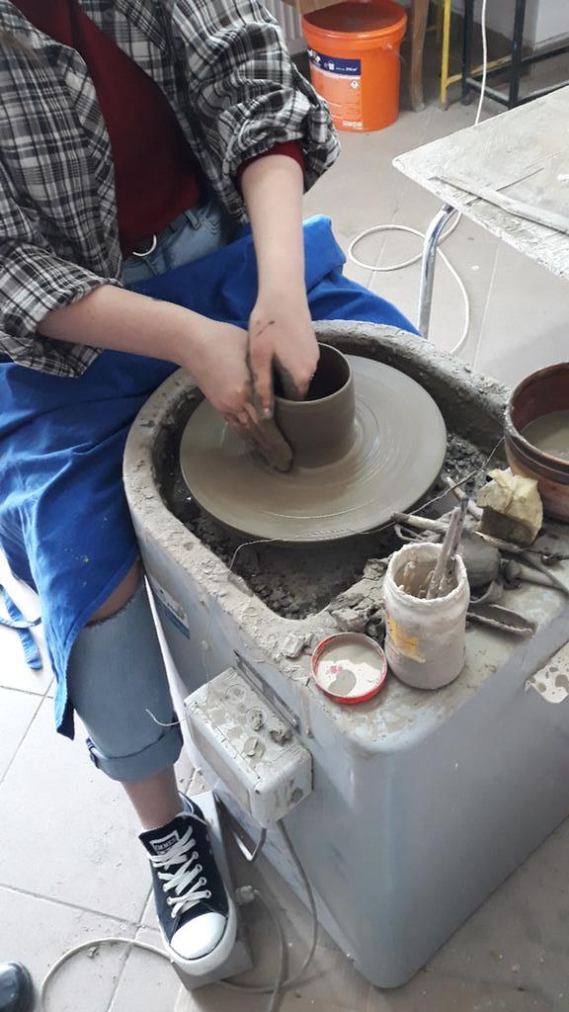
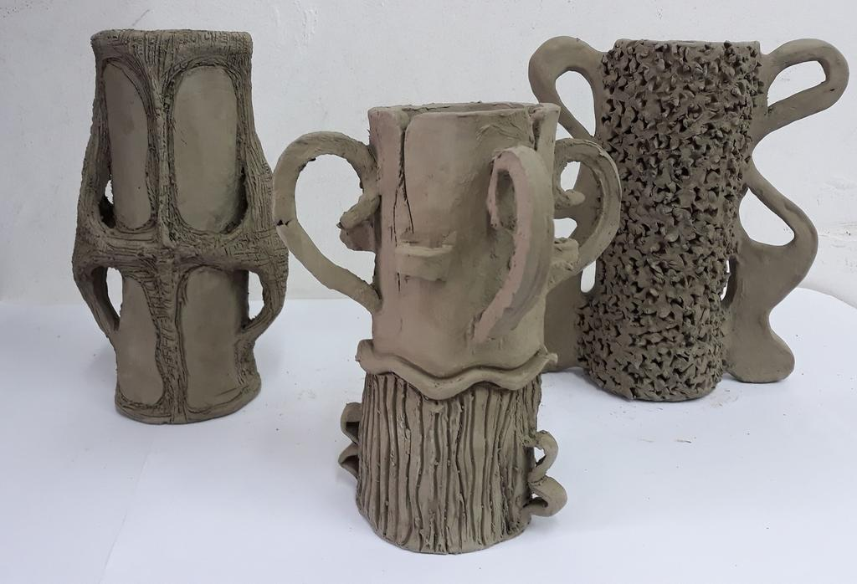
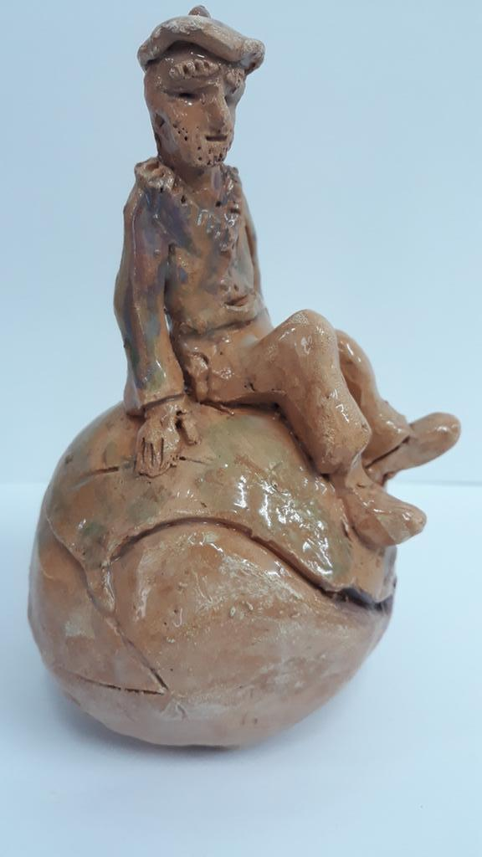
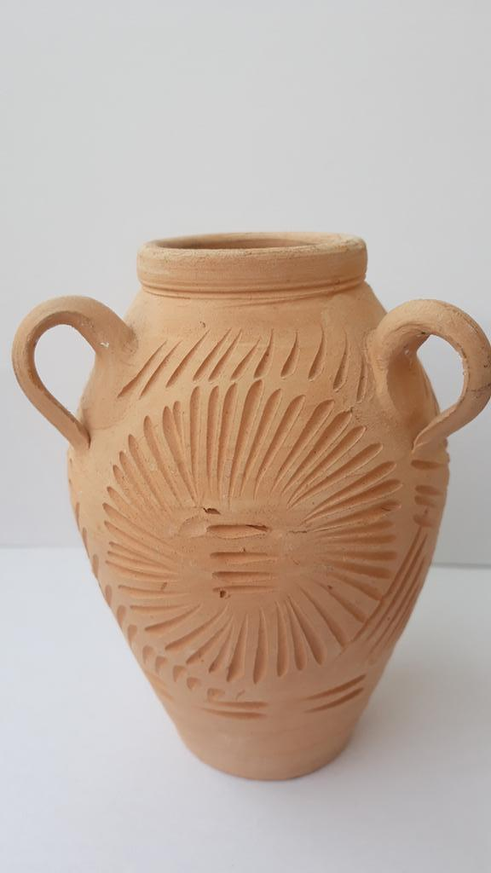
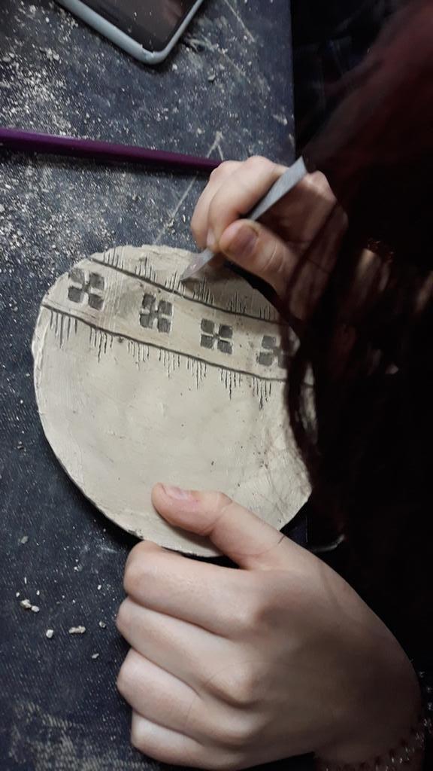
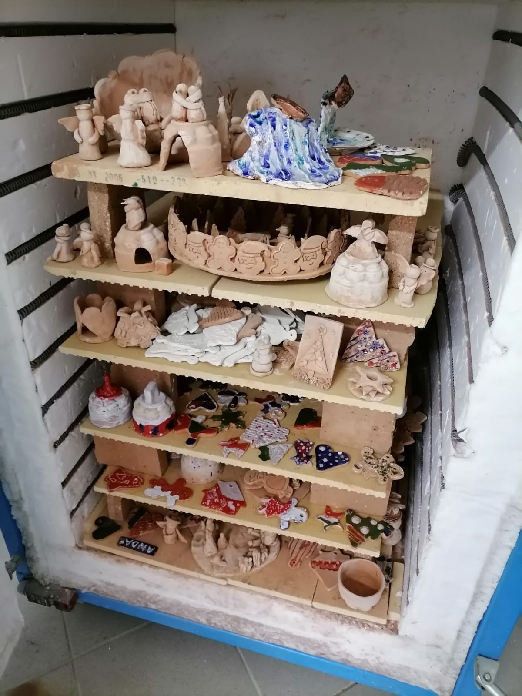
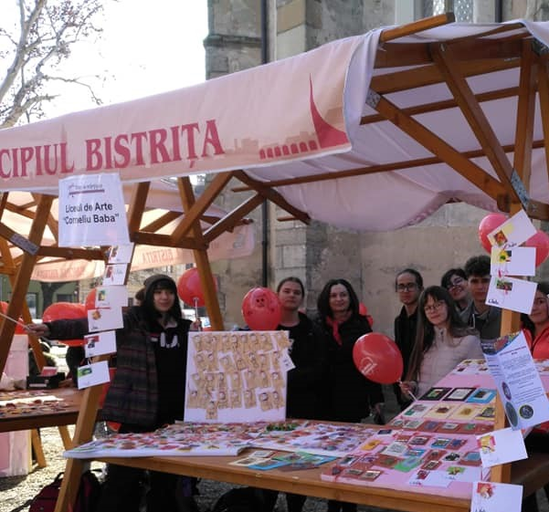
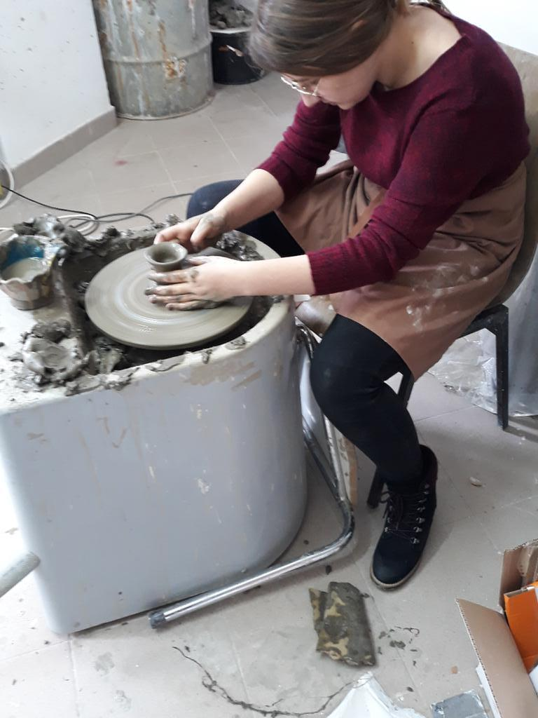
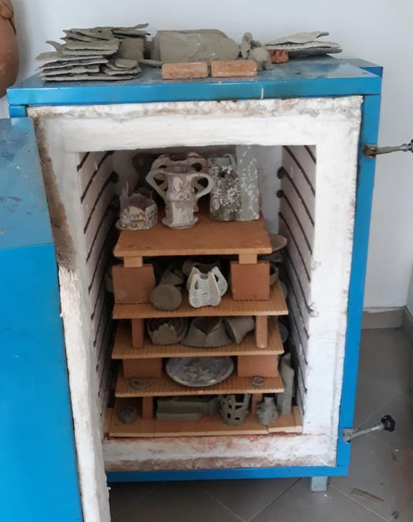
Clasa Arte plastice și decorative Specializare ceramica
Calificare - Tehnician în tehnici artistice- ceramică

Slide 11
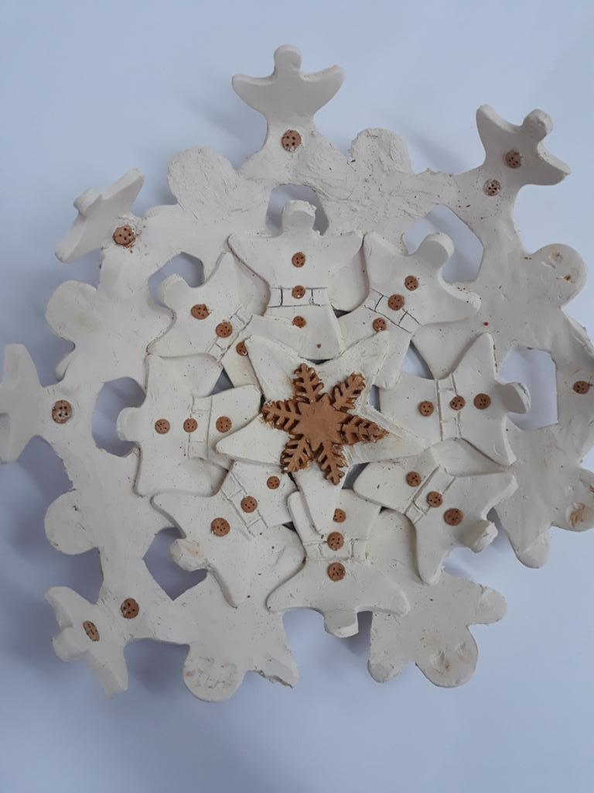
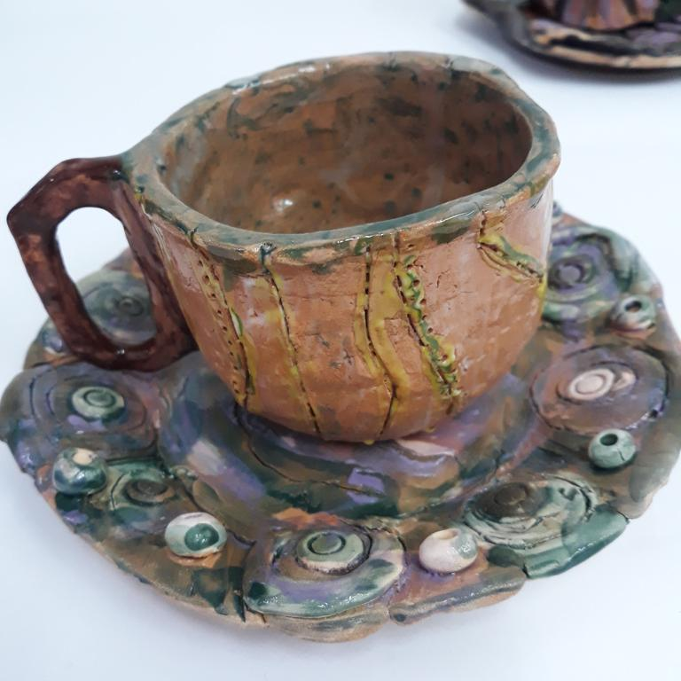
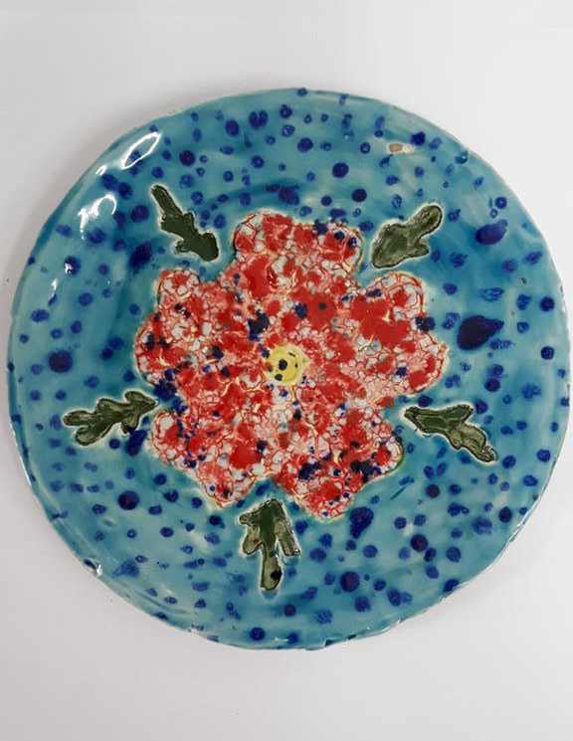
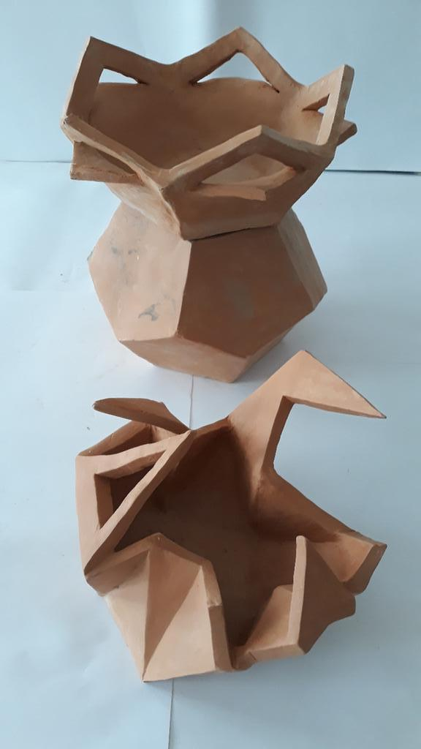
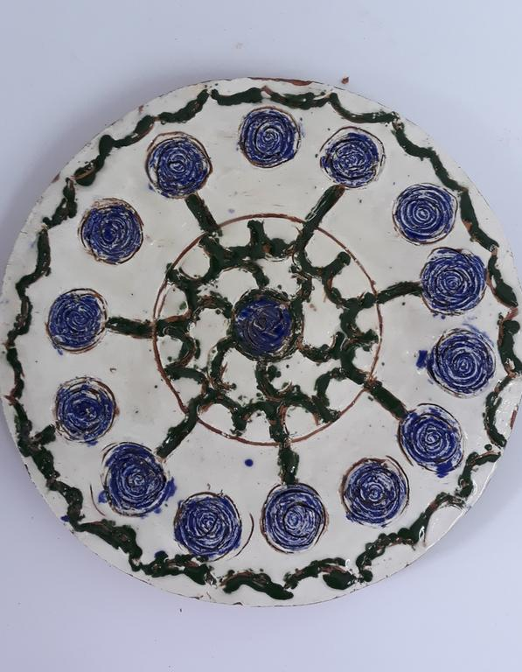
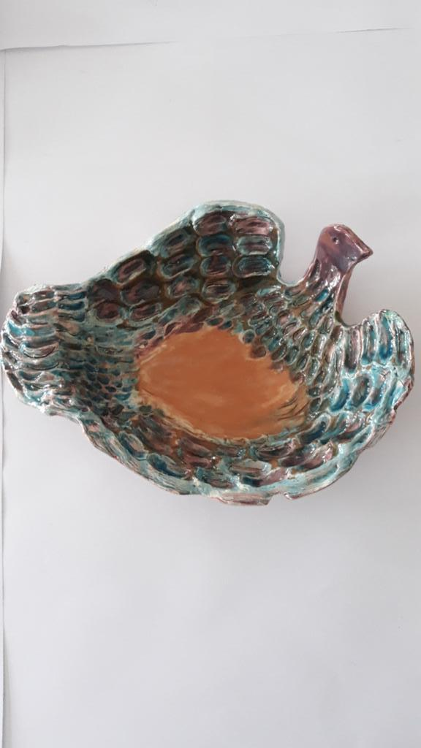
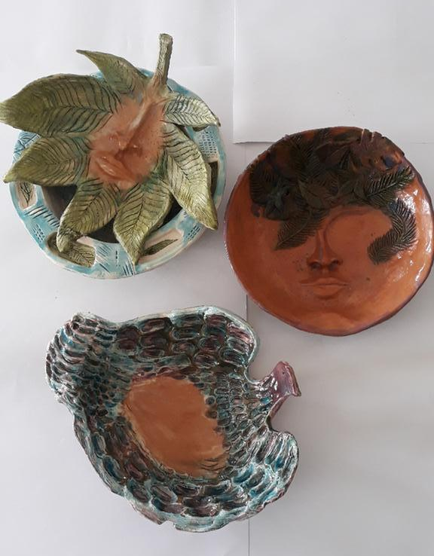
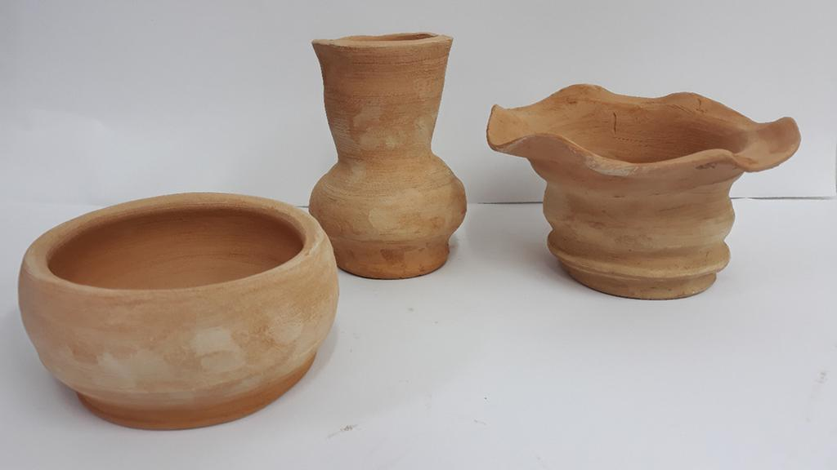
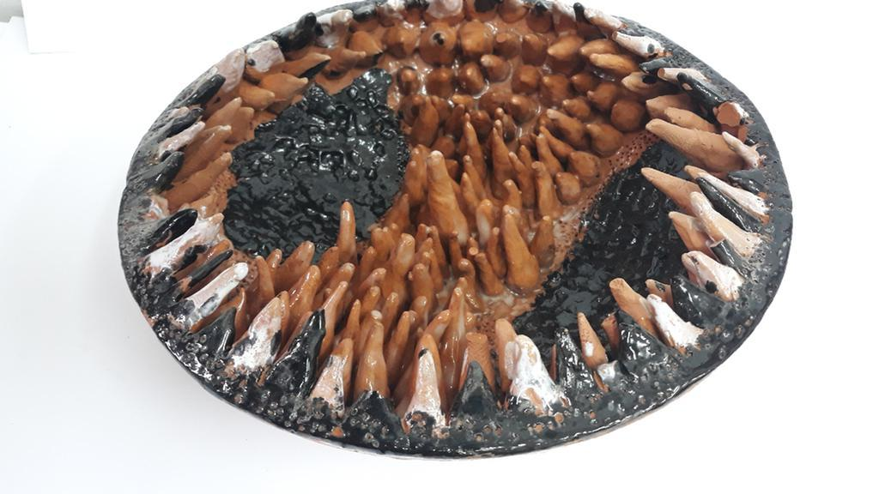
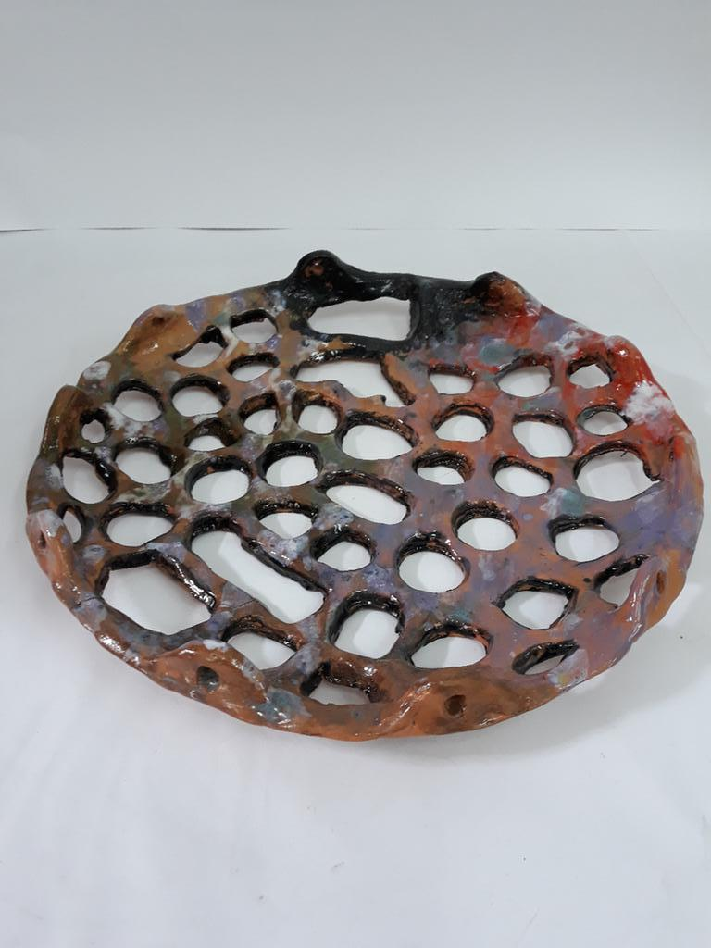
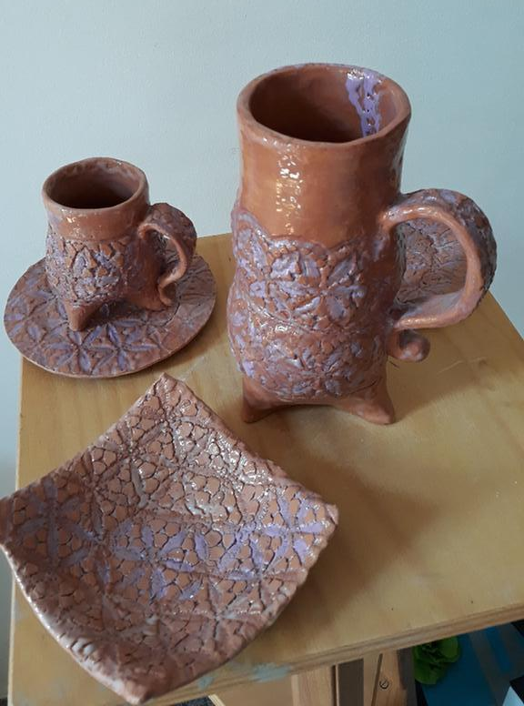
Clasa Arte plastice și decorative Specializare ceramica
CALIFICARE - TEHNICIAN ÎN TEHNICI ARTISTICE- CERAMICĂ

Slide 12
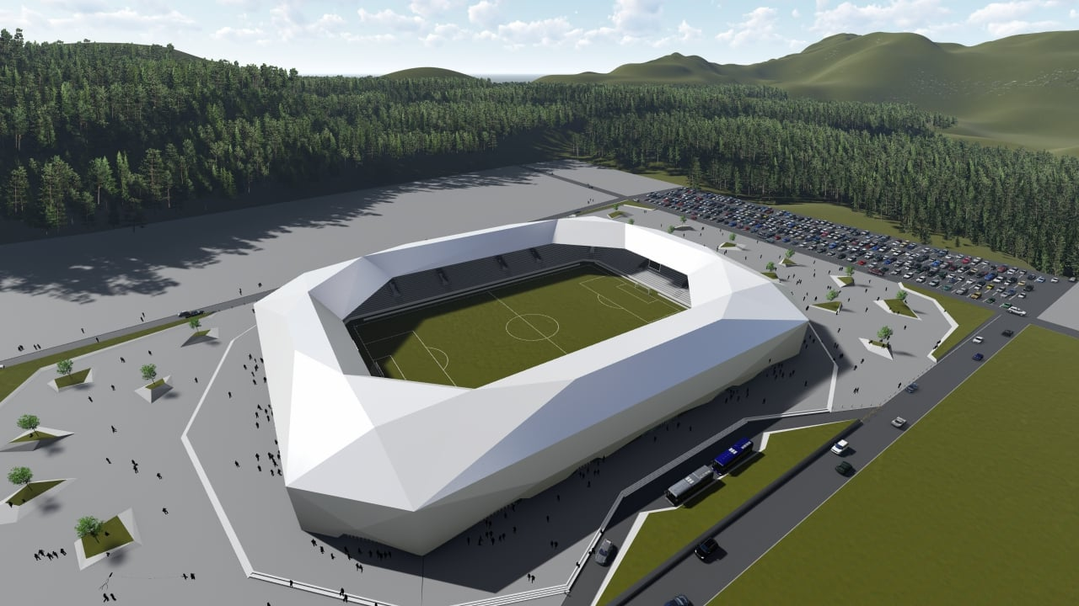
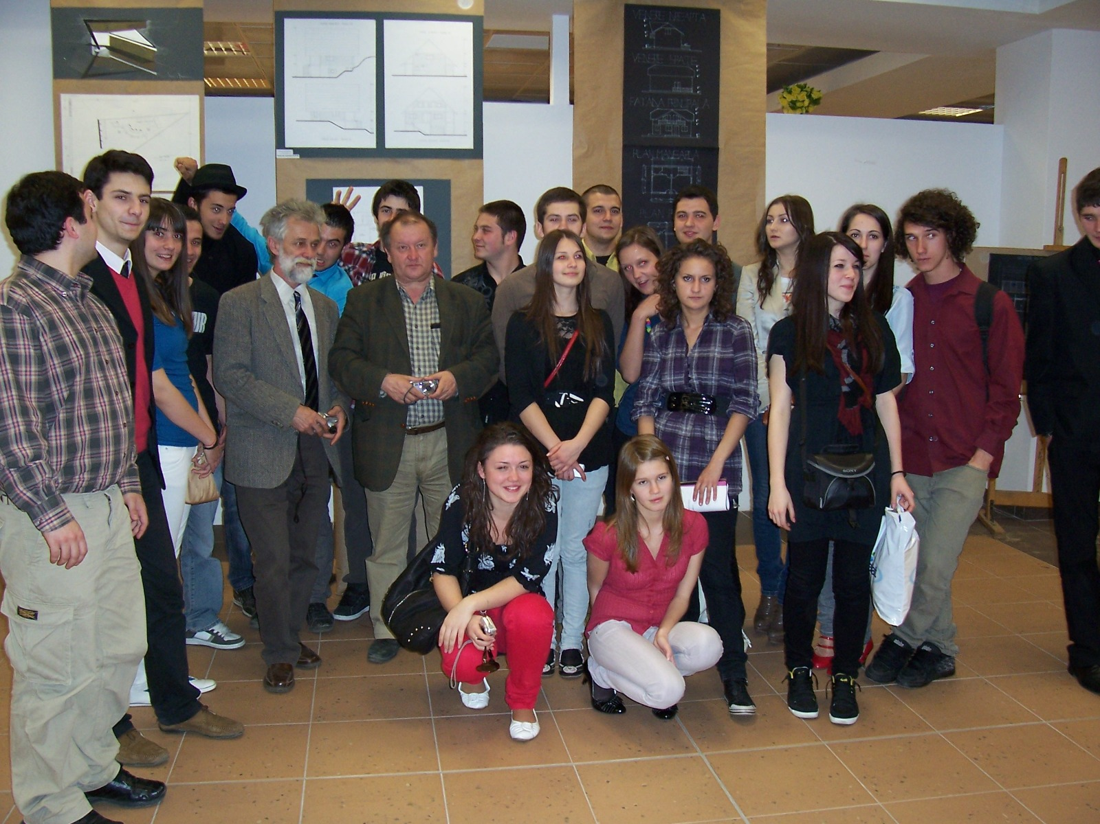
Clasa Arhitectura Specializare arhitectura
CALIFICARE – DESENATOR TEHNIC PENTRU ARHITECTURĂ ȘI DESIGN

Slide 13
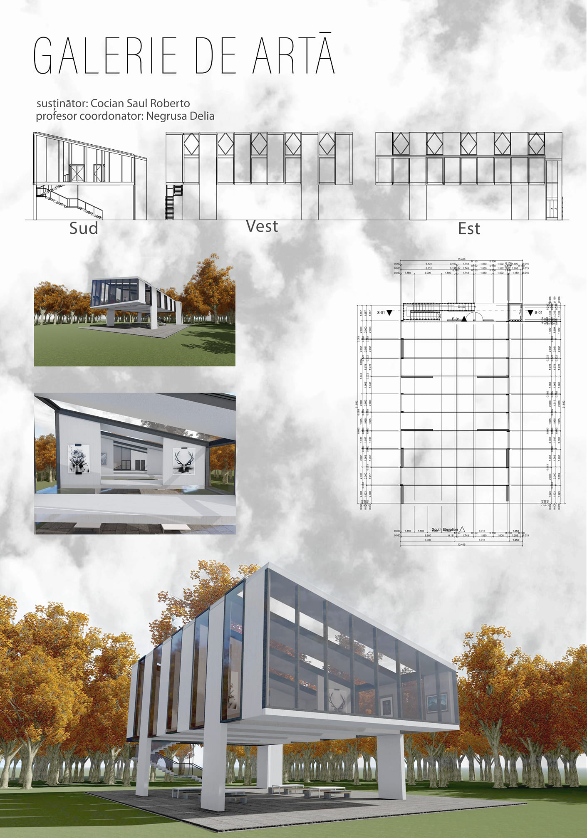
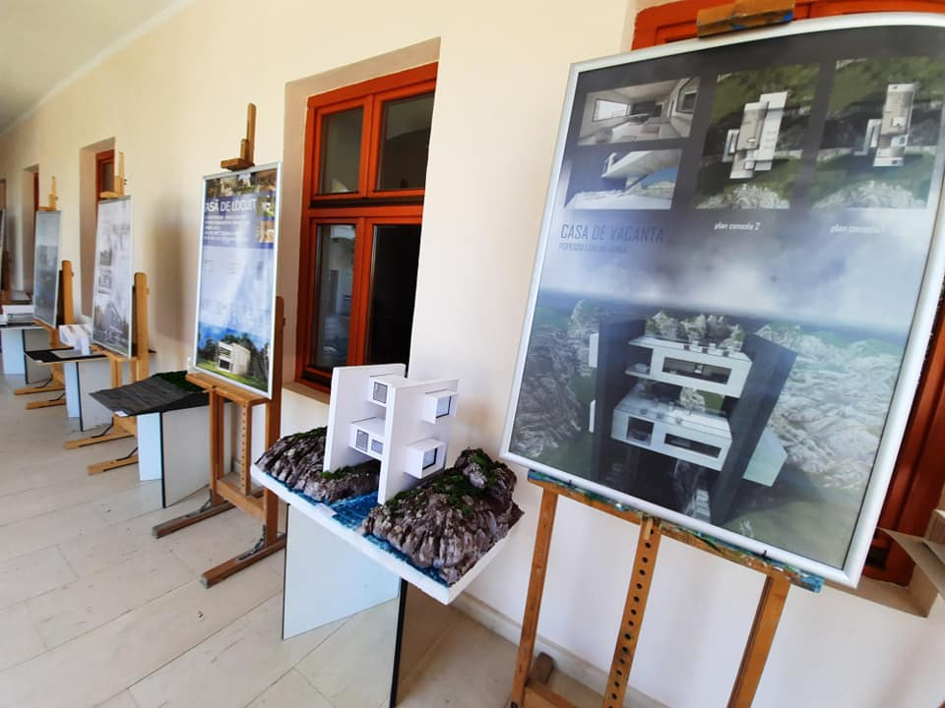
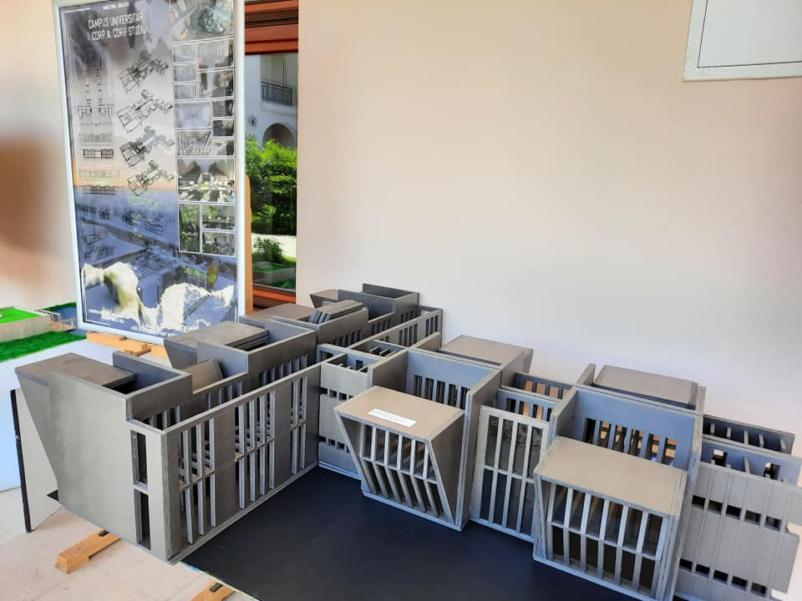
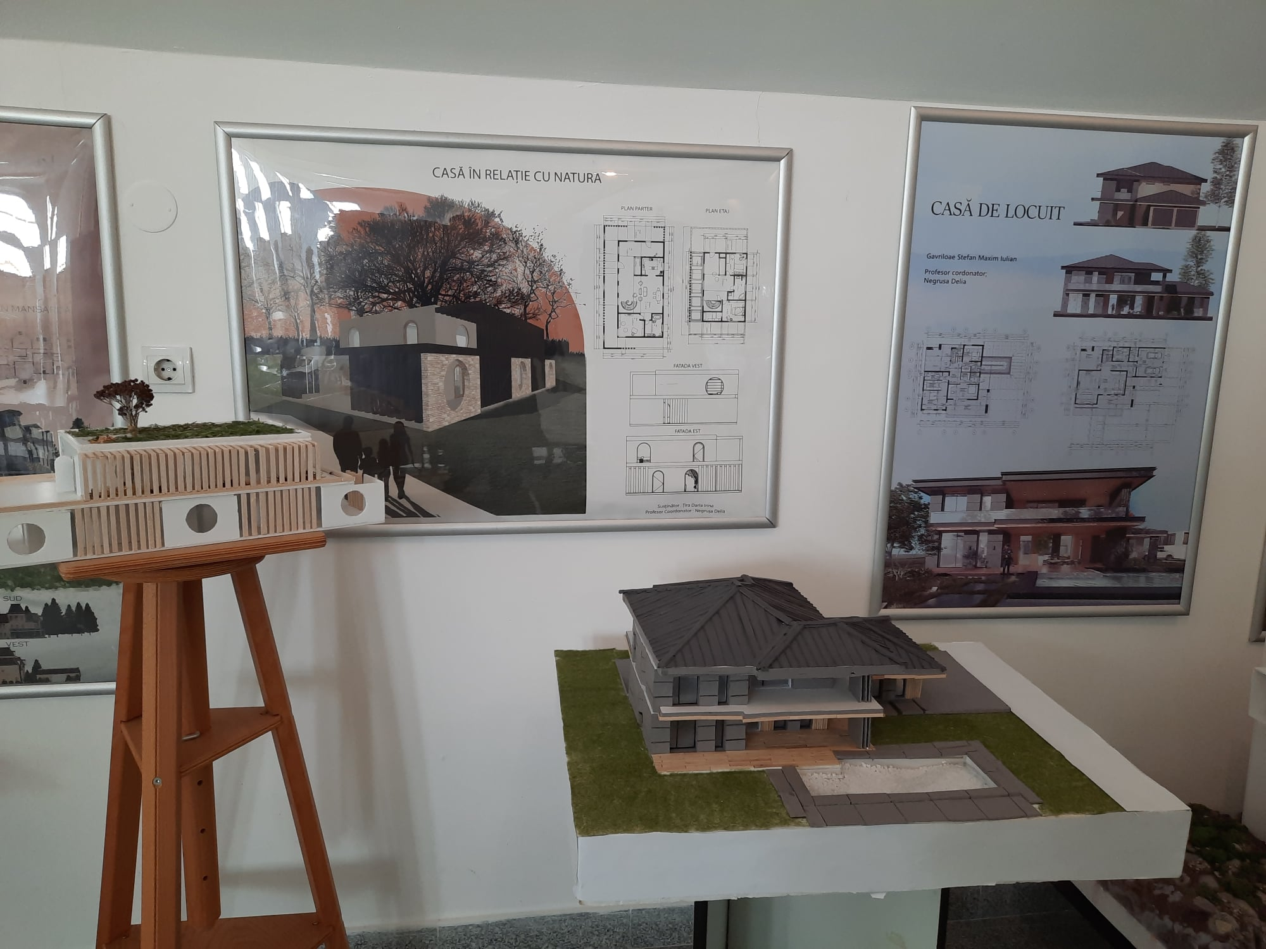
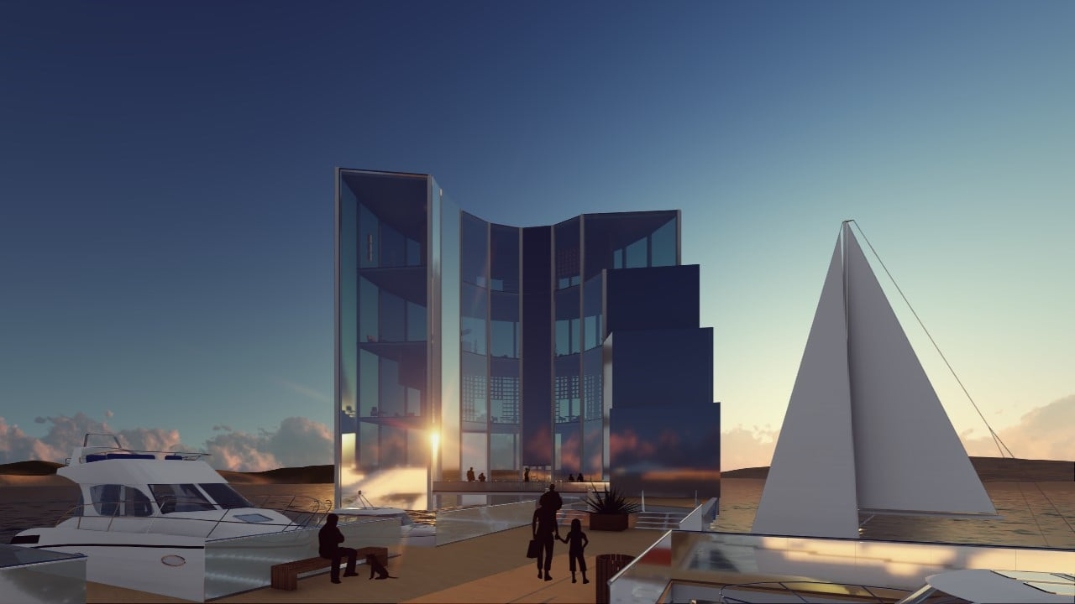
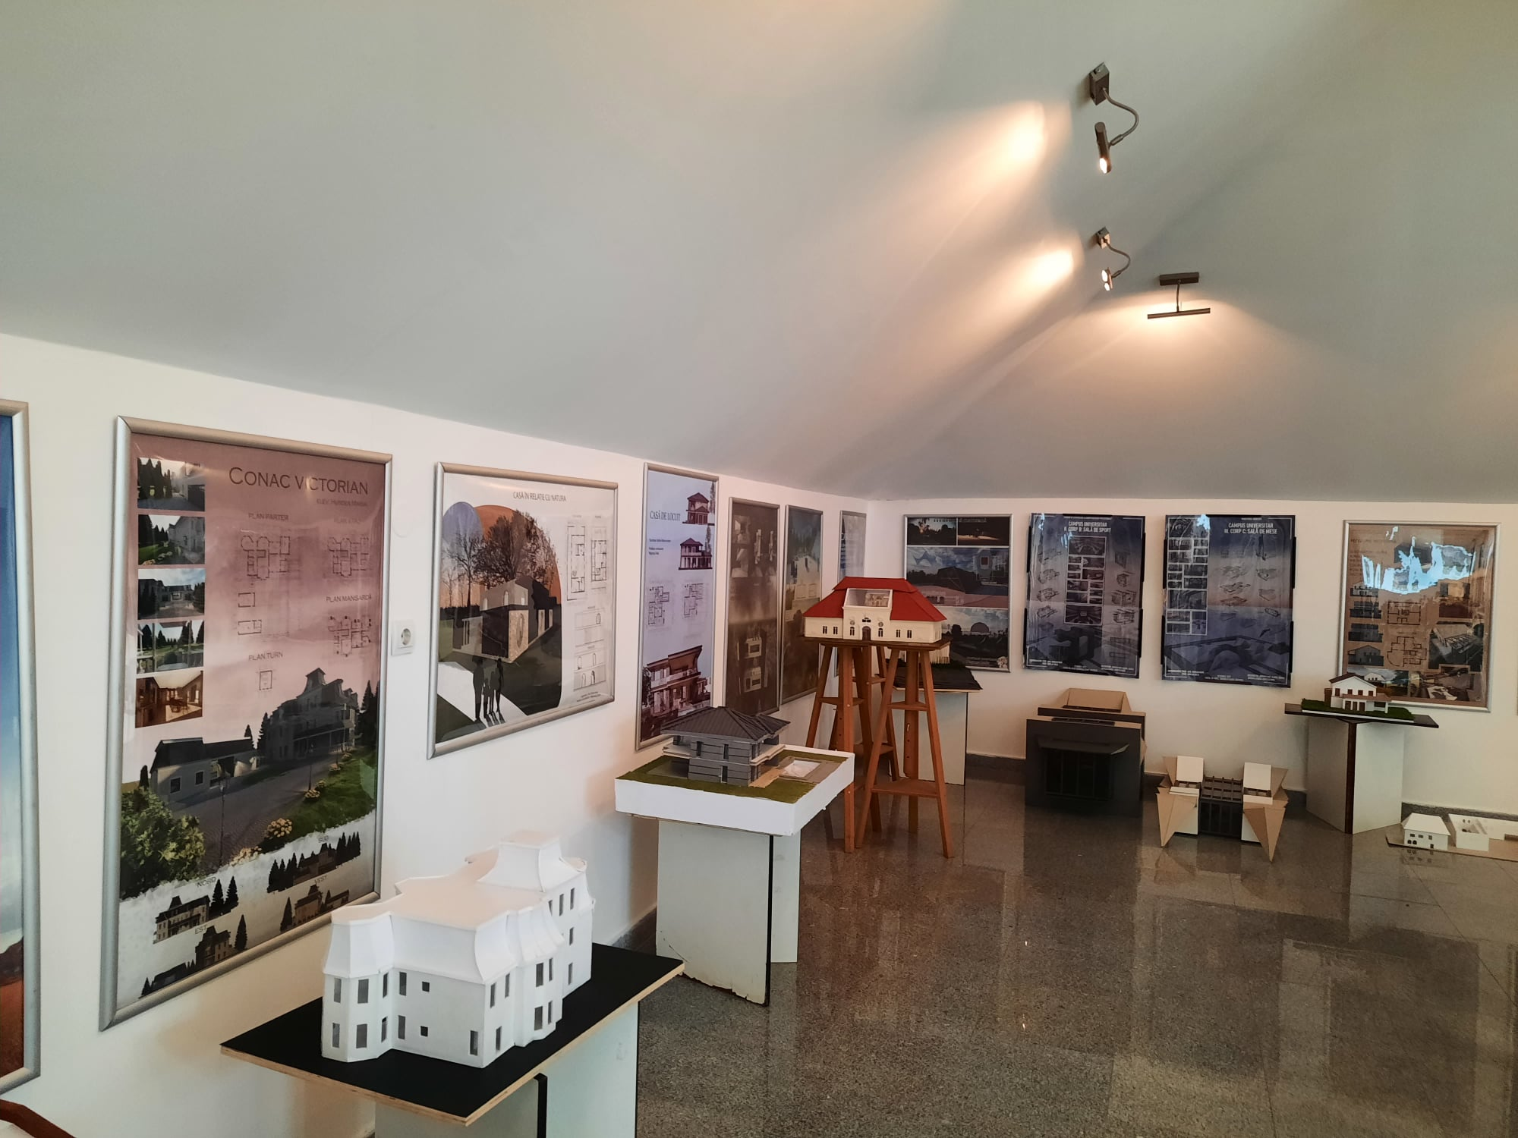
Clasa Arhitectura Specializare arhitectura
Calificare – desenator tehnic pentru Arhitectură și design

Slide 14
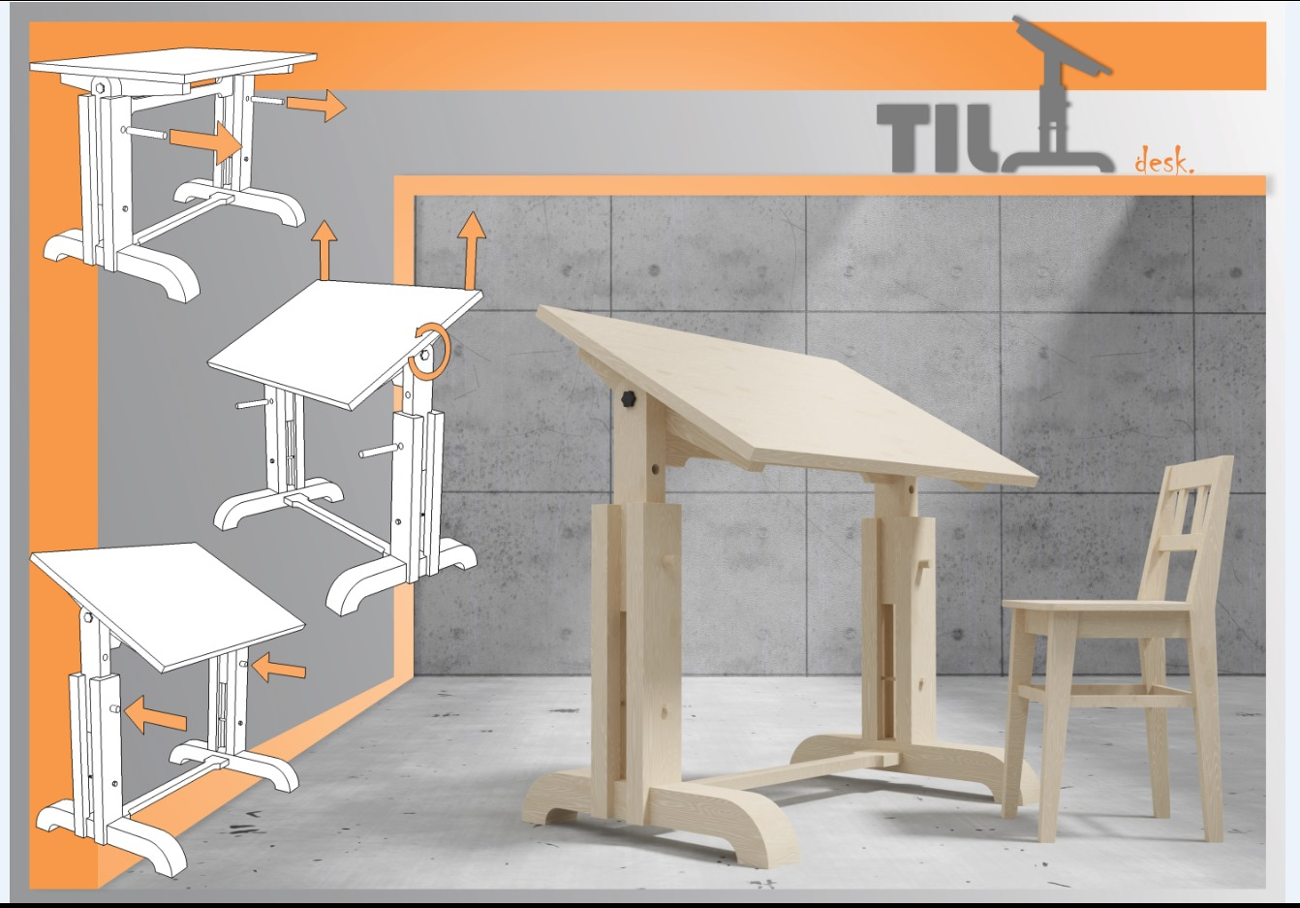
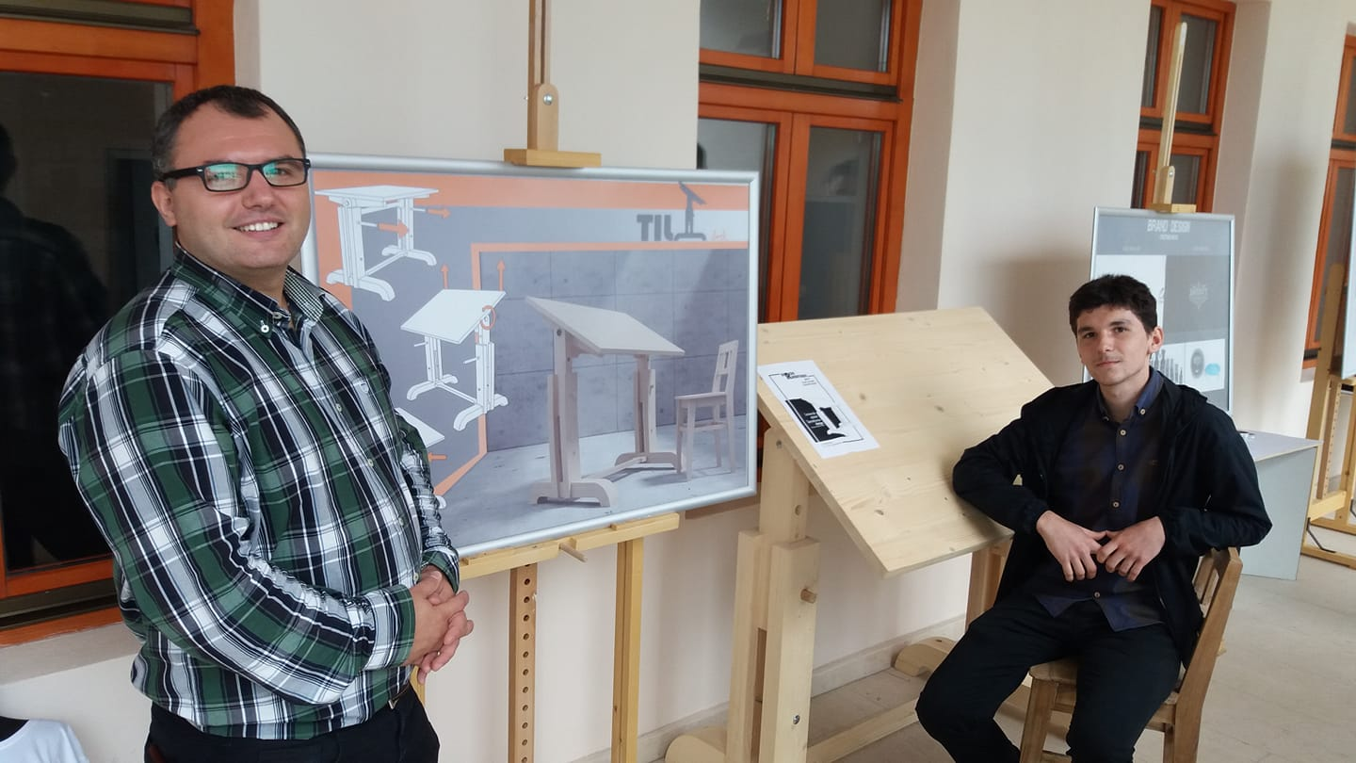
Clasa Arhitectura /design Specializare design
CALIFICARE – DESENATOR TEHNIC PENTRU DESIGN

Slide 15
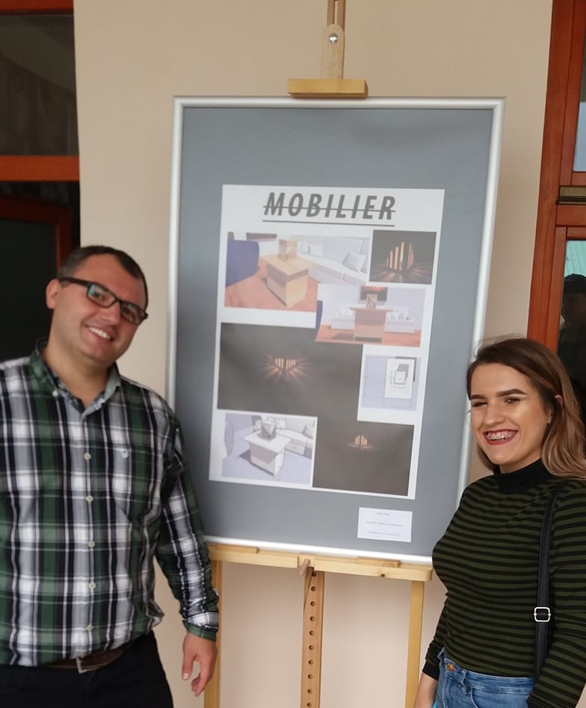
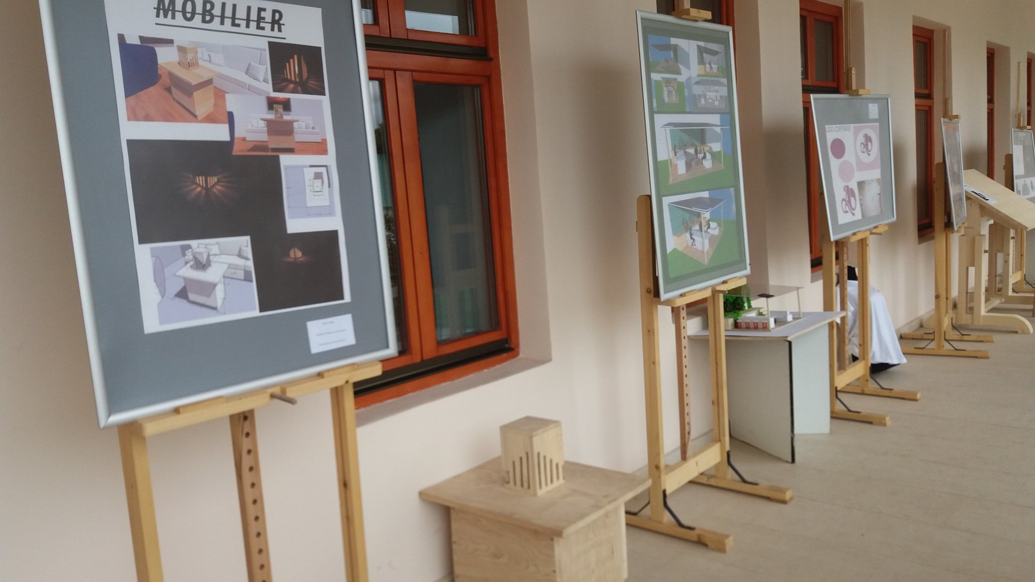
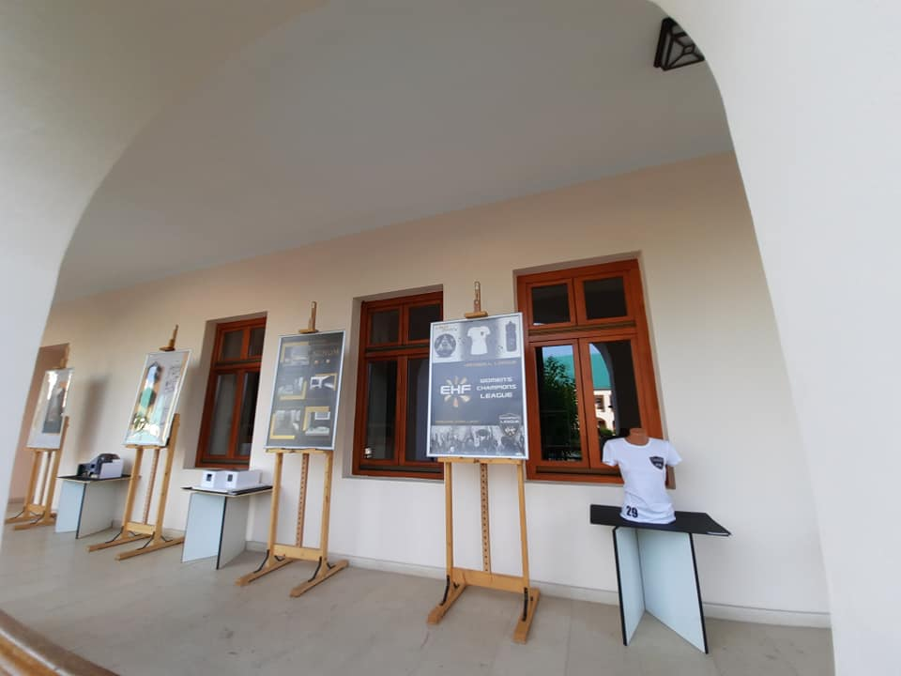
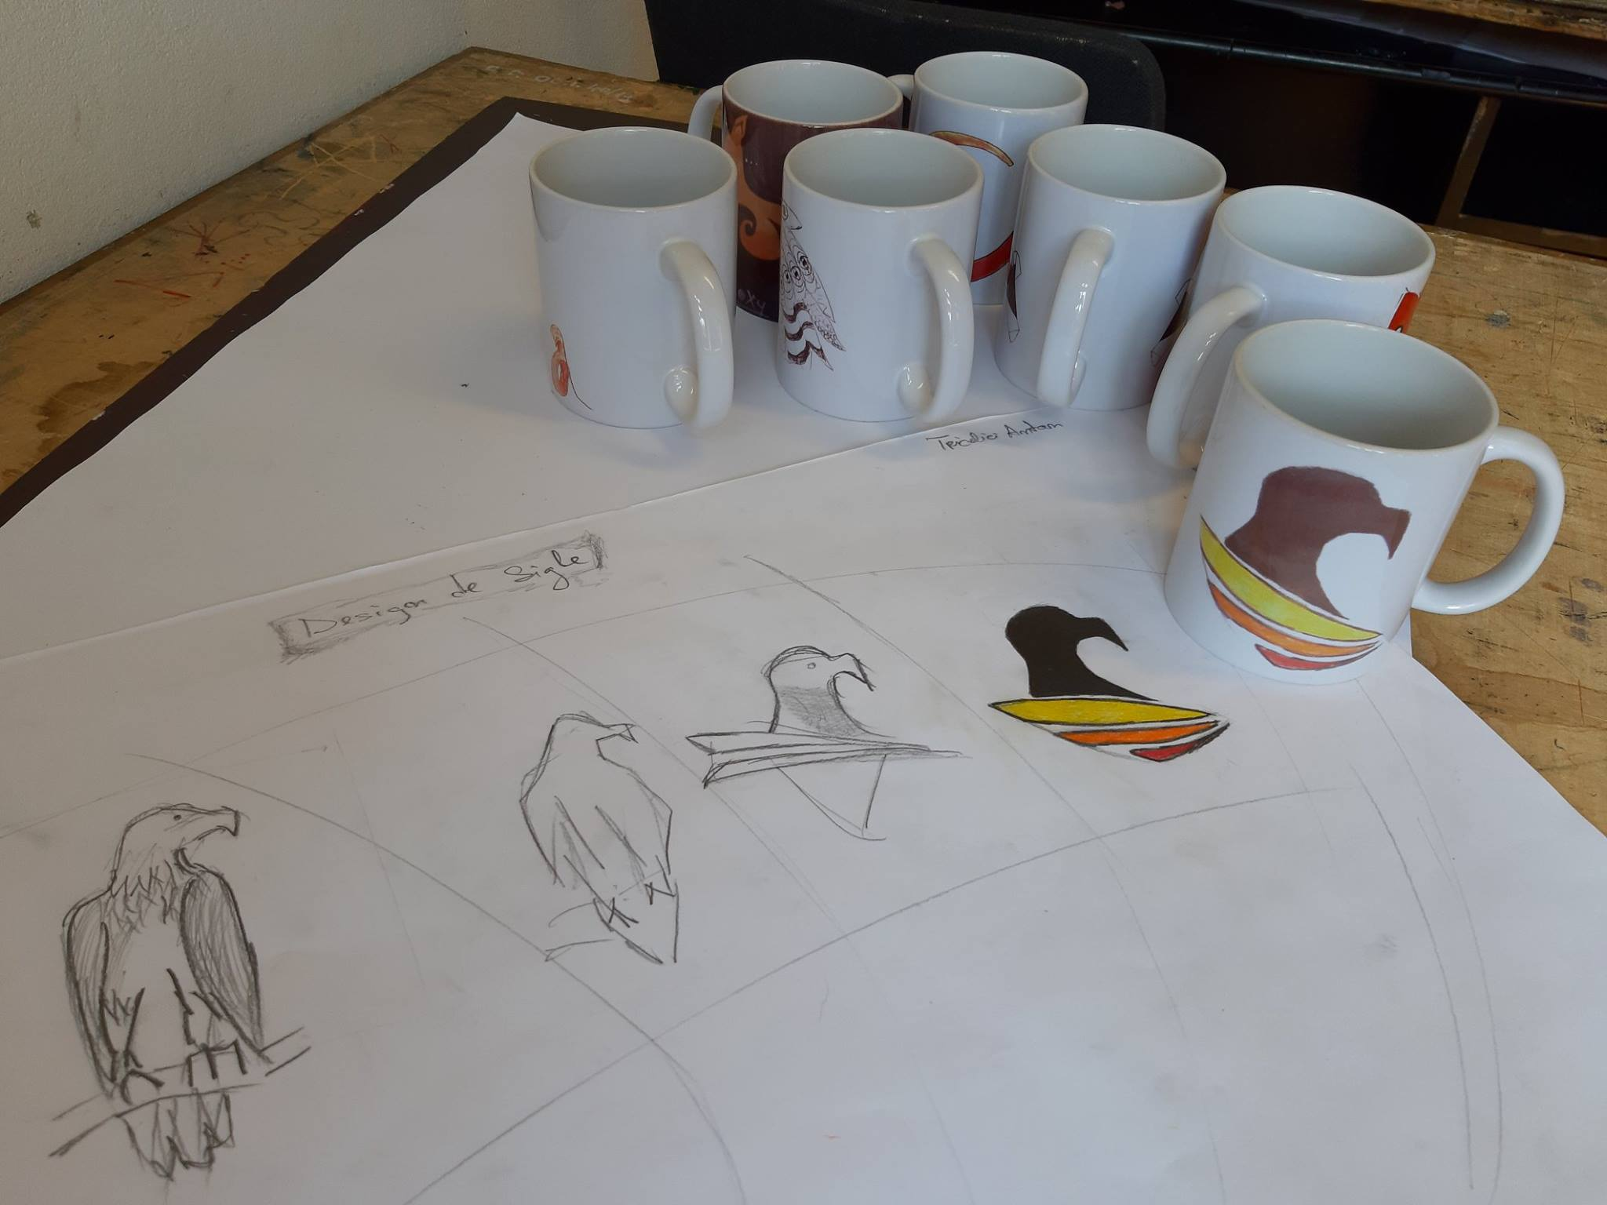
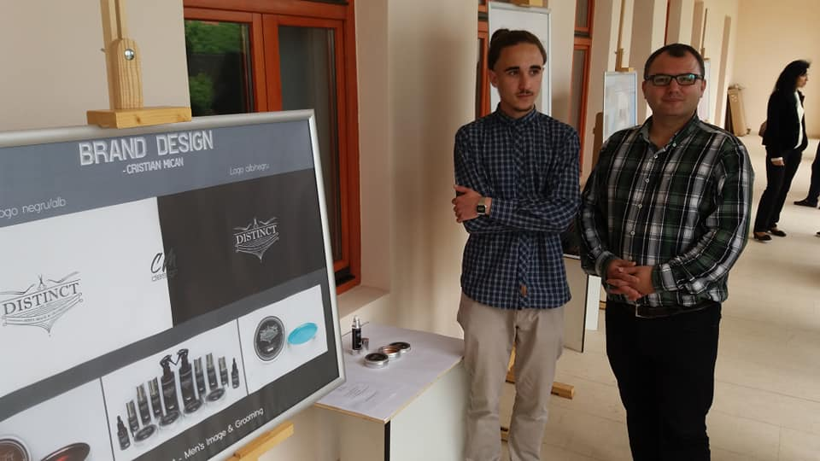
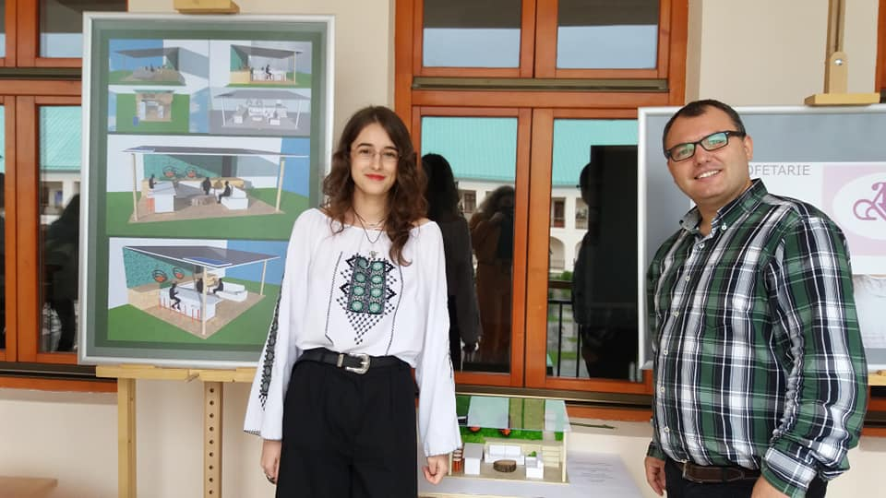
Clasa Arhitectura /design Specializare design
Calificare – desenator tehnic pentru design

Slide 16
Clasa conservare-restaurare bunuri culturale Specializare conservare- restaurare
Calificare - restaurator bunuri culturale

Slide 17
Clasa conservare-restaurare bunuri culturale Specializare conservare - restaurare
Calificare - restaurator bunuri culturale

Slide 18
grupa excelenta desen
AVÂND COORDONAREA CENTRULUI DE EXCELENȚĂ BISTRIȚA –NĂSĂUD, APROFUNDAREA DESENULUI PENTRU PERFORMANȚĂ SE POATE FACE ÎN GRUPA DE EXCELENȚĂ DESEN, LA SEDIUL LICEULUI DE PE STRADA DORNEI 1.

Slide 19
Voluntariate parteneriate tabere
Elevii au oportunitatea de-a participa la: voluntariate, parteneriate, proiecte naționale și internaționale, tabere în specificul profilului vocațional

Slide 20
Voluntariate parteneriate tabere
ELEVII AU ȘANSA DE-A PARTICIPA LA: VOLUNTARIATE, PARTENERIATE, PROIECTE NAȚIONALE ȘI INTERNAȚIONALE, TABERE ÎN SPECIFICUL PROFILULUI VOCAȚIONAL

Slide 21
parteneriate internationale ERASMUS+
SCHIMBURI DE EXPERIENȚĂ INTERNAȚIONALE,
ROMÂNIA – GERMANIA – POLONIA - TURCIA

Slide 22
parteneriate internationale “DADA”
ELEVII PARTICIPĂ LA SCHIMBURI DE EXPERIENȚĂ
INTERNAȚIONALE, ROMÂNIA-ISRAEL

Slide 23
Voluntariate parteneriate tabere
Voluntariate parteneriate pictura
ELEVII AU OPORTUNITATEA DE-A PARTICIPA LA TABĂRA DE RESTAURARE DE LA COMPLEXUL MUZEAL JUDEȚEAN BISTRIȚA-NĂSĂUD

Slide 24
Vizite documentare parteneriate
VIZITA DE DOCUMENTARE LA VERMEȘ UNDE CEI DE LA AMBULANȚA MONUMENTELOR PUN ÎN SIGURANȚĂ BISERICA FORTIFICATĂ, ACȚIUNE DE SALVARE A UNUI MONUMENT.
ELEVII POT PARTICIPA LA EXCURSII DOCUMENTARE LA FACULTATEA DE ARHITECTURĂ DIN CLUJ ȘI LA MUZEUL DE ARTĂ DIN CLUJ

Slide 25
Olimpiade nationale
- OFERIM OCAZIA DE-A PARTICIPA LA OLIMPIADE ȘI CONCURSURI ȘCOLARE PENTRU OBȚINEREA PERFORMANȚEI, LICEUL NOSTRU REUȘIND SĂ GĂZDUIASCĂ OLIMPIADE NAȚIONALE DE ARTE VIZUALE, ARHITECTURĂ ȘI ISTORIA ARTELOR.

Slide 26
Laboratoare TIC-pci
PROCESAREA COMPUTERIZATĂ A IMAGINII SE REALIZEAZĂ ÎN LABORATORUL TIC-PCI DOTAT CU COMPUTERE PERFORMANTE, VIDEOPROIECTOR, SOFTURI, ETC. TOATE PENTRU O PREZENTARE CÂT MAI BUNĂ 2D-3D.

Slide 27
BIBLIOTECA
BIBLIOTECA LICEULUI DE ARTE "CORNELIU BABA" DIN BISTRIȚA (SEDIUL DORNEI1) SE PREZINTĂ CU PESTE 10.000 DE VOLUME, UNELE DE MARE VALOARE, CARE POT FI CONSULTATE PRIORITAR DE ELEVI ȘI PROFESORI DUPĂ ORARUL: LUNI-VINERI DE LA 9-16.

Slide 28
valori
2020-2024 PROIECT DE DEZVOLTARE INSTITUȚIONALĂ
LICEUL DE ARTE “CORNELIU BABA” BISTRIȚA:
• PROFESIONALISMUL - A AVEA CUNOŞTINŢE, ABILITĂŢI ŞI RESPECT FAŢĂ DE PROFESIA ALEASĂ, CU DORINŢA DE A FI CEL MAI BUN ÎN DOMENIUL SĂU DE ACTIVITATE;
• INTEGRITATEA – A AVEA PUTEREA INTERIOARĂ DE A SPUNE ADEVĂRUL, DE A ACŢIONA ONEST ÎN GÂND ŞI ÎN FAPTĂ;
• COOPERAREA – A ARĂTA GRIJĂ ŞI COMPASIUNE, PRIETENIE ŞI GENEROZITATE FAŢĂ DE CEILALŢI;
• RESPECTUL – A ARĂTA CONSIDERAŢIE FAŢĂ DE OAMENI, FAŢĂ DE AUTORITĂŢI, FAŢĂ DE PROPRIETATE ŞI, NU ÎN ULTIMUL RÂND, FAŢĂ DE PROPRIA PERSOANĂ;
• RESPONSABILITATEA – A DUCE LA ÎNDEPLINIRE CU CONSECVENŢĂ OBLIGAŢIILE CARE REVIN FIECĂRUIA, ASUMAREA RĂSPUNDERII PENTRU PROPRIILE ACŢIUNI.
• AUTODISCIPLINA – A AVEA CONTROL ASUPRA PROPRIILOR ACŢIUNI, CUVINTE, DORINŢE, IMPULSURI ŞI A AVEA UN COMPORTAMENT ADECVAT ORICĂREI SITUAŢII; A DA TOT CE AI MAI BUN ÎN ORICE ÎMPREJURARE;
• TOLERANŢA – A ACCEPTA MULTICULTURALISMUL, DIVERSITATEA ETNICĂ ŞI DE IDEI;
• PERFORMANȚĂ – NECESITATEA ÎNVĂȚĂMÂNTULUI INDIVIDUAL CA FUNDAMENT AL ATINGERII ACESTEIA.

Slide 29
Proiecte - parteneriate-PREMII- resurse
ELEVII ȘI PROFESORII AU OPORTUNITATEA DE-A PARTICIPA LA PROIECTE DIVERSE: LOCALE, NAȚIONALE ȘI INTERNAȚIONALE
ÎN ANUL 2021-2022 ȘCOALA A AVUT PESTE 26 DE PROIECTE ȘI PARTENERIATE ÎNCHEIATE. UNELE CONTINUĂ ANUAL ȘI S-AU ADĂUGAT ȘI ALTELE.
ZIUA PORȚILOR DESCHISE- ZILELE LICEULUI DE ARTE “CORNELIU BABA” BISTRIȚA.
TÂRGUL DE CRĂCIUN PE PASAJUL ARTELOR, DECORAȚIUNI-CERAMICĂ.
ERASMUS+ “BUILDING BRIDGES THROUGH ARTS” 2022-2024 ROMÂNIA – POLONIA – GERMANIA - TURCIA. / ERASMUS, ROMÂNIA –ISRAEL.
TABĂRA INTERNAȚIONALĂ DE CREAȚIE - ARTELE PLASTICE “SUB SEMNUL CULORILOR PRIMARE”, ROMÂNIA - MOLDOVA.
DIVERSE PROIECTE EDUCATIVE, SCHIMBURI CULTURALE, VOLUNTARIATE, PROIECTE, EXPOZIȚII ȘI CONCURSURI ȘCOLARE, TABERE ETC.
PREMII: ANUAL SE OBȚIN NUMEROASE PREMII NAȚIONALE, INTERNAȚIONALE ȘI LOCALE. ÎN ANUL 2021-2022 ELEVII COORDONAȚI DE PROFESORI AU CÂȘTIGAT PESTE 45 DE PREMII. PE ANUL ÎN CURS SE OBȚIN NUMEROASE PREMII.
RESURSE:
- UMANE: PROFESORI, ÎNVĂŢĂTORI, ELEVI, PARTENERI EDUCAȚIONALI. LICEUL OFERĂ EDUCAȚIE CU CADRE DIDACTICE PERFECȚIONATE, PASIONATE DE ARTĂ ȘI CULTURĂ.
- MATERIALE: MIJLOACE AUDIO-VIDEO, COMPUTERE, TABLETE, SOFTURI SPECIALIZATE, VIDEOPROIECTOARE, INTERNET, IMPRIMANTE, DOTĂRI ÎN ATELIERE DE SPECIALITATE, SĂLI DE CLASĂ, SALĂ DE EXPOZIȚII, SPAȚII MULTIFUNCȚIONALE.
- OPERATORI ECONOMICI - FINANCIAR; PROIECTE DIN FONDUL SOCIAL EUROPEAN/- FONDURI STRUCTURALE ŞI DE COEZIUNE, PROIECTE/PROGRAME EUROPENE REALIZATE PRIN AGENŢIA NAŢIONALĂ PENTRU PROGRAME COMUNITARE ÎN DOMENIUL EDUCAŢIEI ŞI FORMĂRII ETC., OFERTA DE PROIECTE ŞI PARTENERIATE A I.S.J. BN, PRIMĂRIA ȘI COPROFESIONALE, SOCRATES; COMENIUS; ARION, LEONARDO; GRUNDTVIG, CONSILIUL LOCAL BISTRIȚA, CONSILIUL JUDEȚEAN, MEN., ONG-URI, ETC; AGENŢIA ANPCDEFP, VENITURI PROPRII, ASOCIAŢIA CORNELIUS ART ŞI CONSILIUL REPREZENTATIV AL PĂRINŢILOR / COMUNITATEA LOCALĂ/OPERATORI ECONOMICI, INSTITUȚII PARTENERE DIN ȚARĂ ȘI STRĂINĂTATE, PROIECTUL ROSE, PNRR ETC.

Slide 30
Absolventii AU promovabilitate BUNĂ LA bacalaureat, SUNT ADMIȘI LA FACULTĂȚI, își găsesc inserție pe piața muncii

Slide 31
detalii vezi Liceul de Arte ,,Corneliu Baba" Bistrița | Facebook

